Slide 1

CARRERA DE INGENIERÍA MECÁNICA
PROYECTO DE GRADO
“ DISEÑO DE LA ESTRUCTURA METÁLICA CON SISTEMA DE
PISO GIRATORIO, PARA LA EMPRESA MANSIÓN DE LA
COLINA ”
Realizado por: Oscar Olmedo Mosquera
Revisado por: Ing. Carlos Naranjo (Director)
PhD Ing. Pablo Caiza (Codirector)
Sangolquí, 2013-03-10
Notes:
Presentación del tema tesis
Saludo a autoridades y presentes

Slide 2

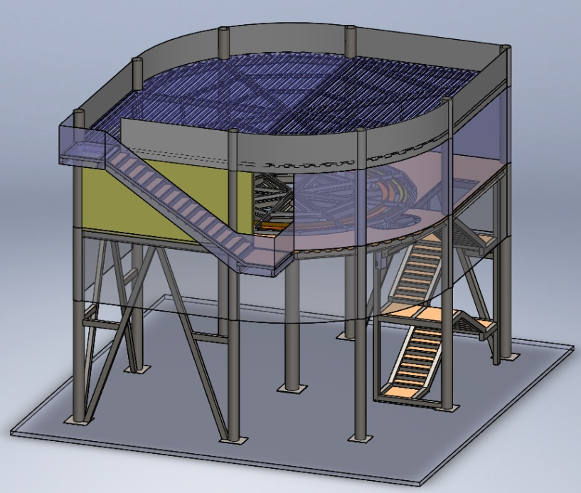
Esta presentación contiene el extracto de la memoria técnica referente a la propuesta para la construcción de la estructura metálica de un restaurante con sistema de piso giratorio, para la empresa Mansión de la Colina.
Notes:
La memoria técnica es la tesis (documento) como tal, por que esta detalla el diseño y entrega como resultado lo necesario para el inicio de la construcción.

Slide 3
INDICE GENERAL

Slide 4
ÍNDICE GENERAL
Capítulo I. Generalidades
Capítulo II. Marco Teórico
Capítulo III. Diseño
Capítulo IV. Simulación
Capítulo V. Análisis Económico y Financiero
Capítulo VI. Conclusiones y Recomendaciones
Manuales de MTTO
Planos Constructivos ANEXOS
Tutoriales
Notes:
Este índice es el dispuesto para la presentación y tiene la misma estructura que el presentado en la tesis pero con menos detalle.

Slide 5
Capítulo I
Generalidades

Slide 6

Capítulo I. Generalidades
En este primer capítulo se indica la información básica y preliminar del proyecto:
Antecedentes
Definición del problema
Objetivos
Metodología

Slide 7
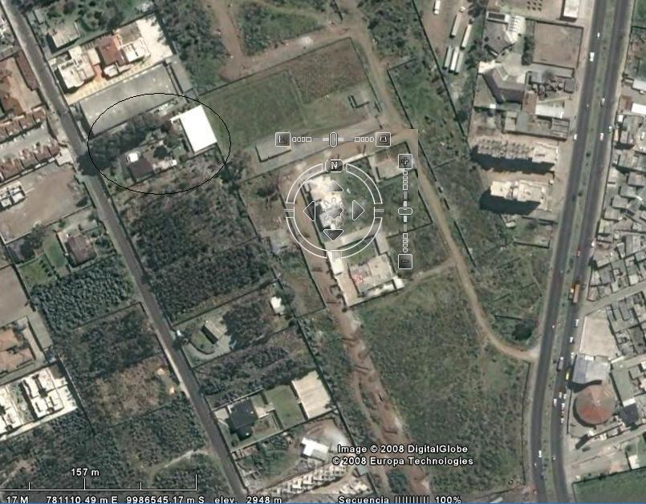
Capítulo I. Generalidades
Antecedentes:
La Mansión de la Colina, es una empresa de capital privado, dedicada a la realización de eventos sociales de gran capacidad en la ciudad de Quito.
Ubicación:
País: Ecuador
Provincia: Pichincha
Cuidad: Quito
Barrio: La vieja Europa
Calles: Los Cipreses N63-30 y Av. Los Helechos
Figura 1.1 Imagen aérea de ubicación

Slide 8
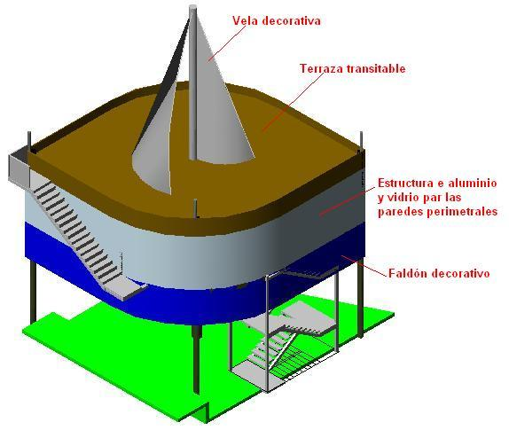
Capítulo I. Generalidades
Definición del Problema:
Se diseñará la estructura metálica y el sistema de piso giratorio con los siguientes parámetros:
El piso giratorio se ubicará a 6.50 m sobre el nivel natural del terreno.
El piso giratorio deberá tener un diámetro de 7,50 m.
El piso giratorio operará a una velocidad angular constante de 0.077 rpm (1 revolución en 13 minutos).
El aspecto del inmueble deberá tener el concepto arquitectónico de un velero.
Figura 1.2 Perspectiva arquitectónica del inmueble

Slide 9
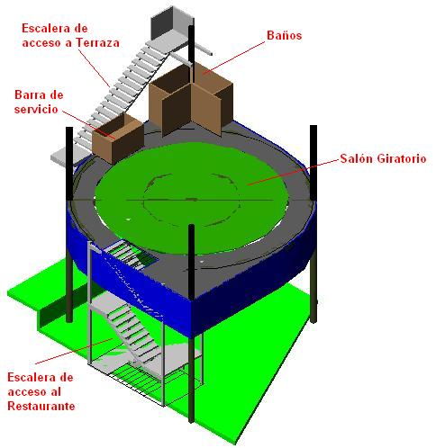
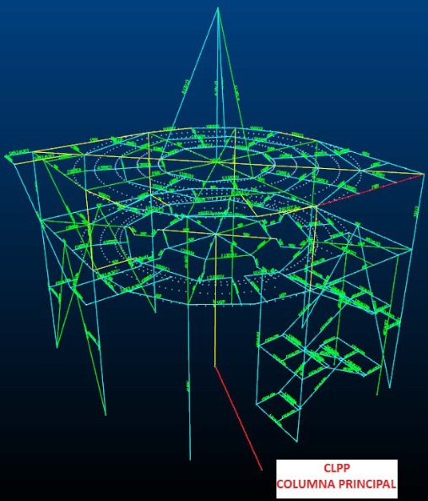
Capítulo I. Generalidades
El código de diseño para la estructura metálica será el AISC LRFD 2010.
Todos los diseños estructurales serán realizados con la ayuda del software SAP 2000 , el diseño de elementos de máquinas con Solid Works , la elaboración de presupuestos, análisis de precios unitarios, cronogramas de trabajo en Jaleo Studio y los planos con Auto CAD y Solid Works.
Figura 1.3 Detalle arquitectónico
Figura 1.4 Estructura alámbrica del modelo

Slide 10
Capítulo I. Generalidades
Resumen de Objetivos:
General:
  Realizar el diseño de la estructura metálica con un sistema de piso giratorio y sus sistemas anexos.
Específicos:
  Diseñar la estructura y los sistemas afines, utilizando los programas SAP 2000, Solid Works y Jaleo Studio.
  Elaborar el presupuesto de construcción y cronograma del proyecto.
  Elaborar planes de mantenimiento para la instalación.
  Simulación de la estructura y el sistema de piso giratorio.

Slide 11
Capítulo I. Generalidades
Alcance del proyecto:
Planos arquitectónicos y de sistemas anexos.
Planos estructurales.
Presupuesto detallado de la obra.
Cronograma Constructivo.
Manuales de MTTO y Operación.

Slide 12

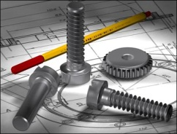
Capítulo I. Generalidades
Metodología:
Una vez que se establecen las condiciones de diseño (arquitectónicas y mecánicas), se determina un modelo estructural. Paralelamente diseñamos el sistema de giro y lo acoplamos a la estructura. Luego se obtienen las cantidades y materiales que serán procesadas para obtener el presupuesto y cronograma. Toda esta información se resume en manuales, planos y tutoriales (alcance del proyecto).
Manuales, Planos y Tutoriales
Estructura
(SAP 2000)
Sistema Giratorio
(SolidWorks)
Presupuesto
(Jaleo Studio)

Slide 13
Capítulo II
Marco Teórico

Slide 14


Capítulo II. Marco Teórico
En este capítulo se hace referencia a los códigos, normas, métodos y catálogos utilizados para el diseño en las siguientes áreas:

Slide 15

Capítulo II. Marco Teórico
Métodos y Códigos de diseño y construcción de estructura metálica.
Métodos y Códigos de diseño y construcción de elementos de máquinas.
Estudio del Software involucrado en el diseño.
Planes de Mantenimiento para instalaciones, máquinas y mecanismos.

Slide 16
Capítulo II. Marco Teórico
Métodos y Códigos de construcción de estructura metálicas:
NORMA ECUATORIANA DE LA CONSTRUCCIÓN, NEC-11
CÓDIGO ECUATORIANO DE LA CONSTRUCCIÓN, CEC-2000
CÓDIGO ECUATORIANO DE LA CONSTRUCCIÓN, CPE INEN 5
MANUAL OF STEEL CONSTRUCTION, LRFD 2010
ASCE STANDARD, ASCE/SEI 7-05
CATÁLOGO DE ACEROS, DIPAC
CATÁLOGO DE PRODUCTOS , IDEAL ALAMBREC BEKAERT
CATÁLOGO DE PRODUCTOS, ADELCA
SOFTWARE: SAP 2000

Slide 17
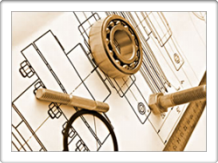
Capítulo II. Marco Teórico
Métodos y Códigos de construcción de elementos de máquinas:
MANUAL OF STEEL CONSTRUCTION, LRFD 2010
GEARING, EPT, BROWNING, MORSE, EMERSON POWER TRANSMISSIONS
CATÁLOGO GENERAL, SFK
CATÁLOGO TÉCNICO DE PRODUCTOS, REINIKE PERNOS ESTRUCTURALES
CATÁLOGO TÉCNICO DE PRODUCTOS, BOLHER
SPECIFICATION FOR CARBON STEEL ELECTRODES FOR SHIELDED METAL ARC WELDING, AWS 5.1-91
STRUCTURAL WELDING CODE-SETEEL, AWS D1.1:2000
SOFTWARE: SOLIDWORKS 2013

Slide 18
Capítulo II. Marco Teórico
Estudio de los software involucrados en el diseño:
TUTORIALES
Para estructuras: SAP 2000 v10.0.1
Para diseño de elementos: SolidWorks 2013
Para presupuesto: Jaleo Studio

Slide 19

Capítulo II. Marco Teórico
Planes de Mantenimiento para instalaciones, máquinas y mecanismos:
Los planes de mantenimiento elaborados para la estructura y el sistema de piso giratorio tienen la meta final que es el RAM-S, es decir:
R, Reliability, fiabilidad, relación entre el diseño y la construcción.
A, Availability, disponibilidad, tiempo efectivo de operación.
M, Maintainability, mantenibilidad, facilidad para acciones de mantenimiento.
S, Safety, seguridad ,en acciones de mantenimiento y en funcionamiento.
Notes:
Para este cometido se utilizó la teoría que permite establecer un sistema de mantenimiento planeado (preventivo, predictivo y correctivo) y no planeado (mantenimiento de emergencia), hasta llegar a la meta final que es el RAM-S, es decir:
R, Realiabibility, fiabilidad, relación entre el diseño y la construcción.
A, Availability, disponibilidad, tiempo efectivo de operación.
M, Maintainability, mantenibilidad, facilidad para acciones de mantenimiento.
S, Safety, seguridad ,en acciones de mantenimiento y en funcionamiento.

Slide 20
Capítulo III
Diseño

Slide 21
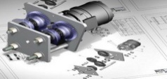
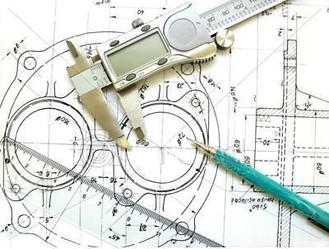
Capítulo III. Diseño
En este capítulo se muestra ejemplos de cálculos realizados en las áreas de: diseño de estructuras metálicas (columnas, vigas, conexiones soldadas, placas base y perfiles soldados) y diseño de elementos (moto-reductor, engranes, rodamientos, pernos, acoples,…)

Slide 22
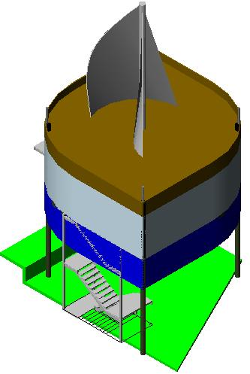
Capítulo III. Diseño
Metodología:
Figura 3.1 Perspectiva Modelo arquitectónico.
Diseño Arquitectónico
1. Diseño Estructural
2. Diseño
Piso Giratorio
Notes:
Para el diseño de la estructura metálica se utilizará el programa SAP 2000, luego de realizar el modelado se implementará un sistema de cálculo manual (como punto de control) basado en el mismo código de diseño que usa el programa (LRFD) para los elementos críticos. Se realizará el cálculo y control de deriva y se diseñará las conexiones tipo. Las cargas que se generan por acción del piso giratorio se aplicarán como carga viva a la estructura general.
En el caso del sistema de piso giratorio, se usará los resultados de la parte estructural pertinente y luego se realizará el diseño mediante un par de engranes rectos con un moto-reductor eléctrico. El diseño de los elementos tendrá su soporte computacional en el software SolidWorks.

Slide 23
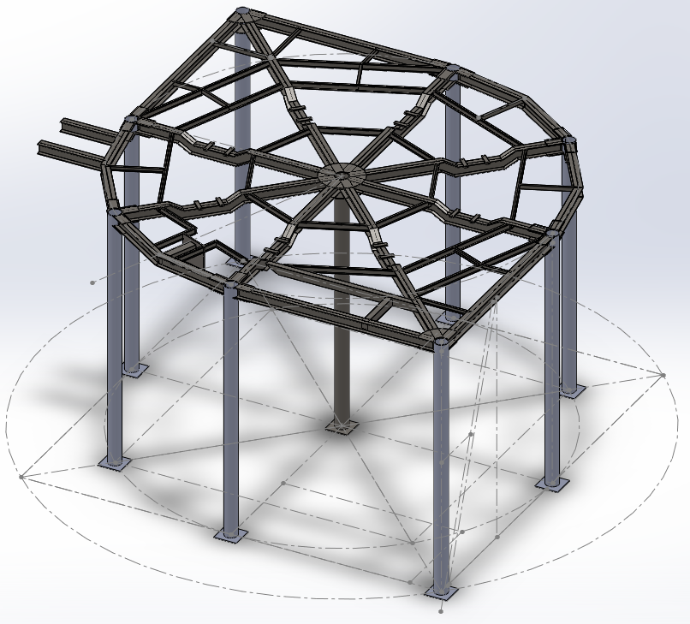
Capítulo III. Diseño
Diseño de la estructura metálica:
Diseño arquitectónico a Estructural.
Materiales.
Análisis de cargas.
Diseño de detalle.
  Compacidad de secciones.
  Diseño de elementos críticos.
  Diseño de placa base para columnas.
  Control de deriva.
  Diseño de conexiones.
Figura 3.2 Estructura Metálica Nivel 1.

Slide 24
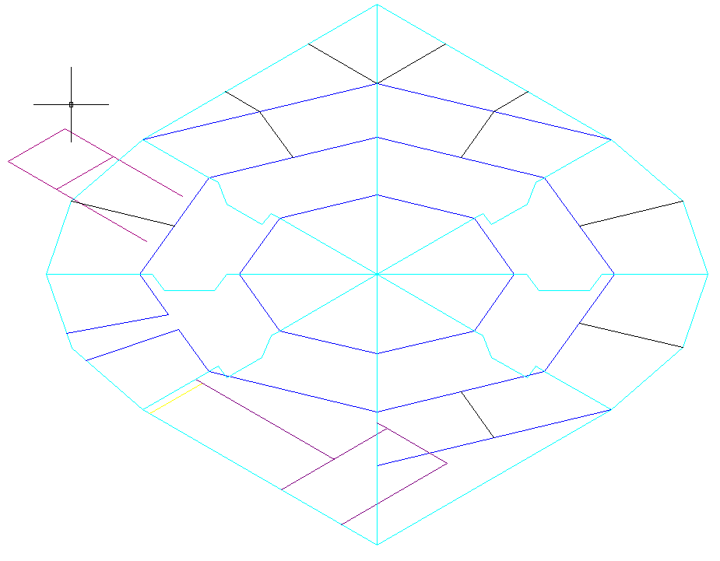
Capítulo III. Diseño
Diseño arquitectónico a Estructural.
Figura 3.3 Estructura Isolínea Nivel 1.
Figura 3.4 Estructura Isolínea Nivel 1, Sap 2000.
En Sap 2000, selecciono materiales, defino secciones de perfiles y genero elementos de área para las losas, gradas y paredes.
Notes:
Partiendo del diseño arquitectónico creamos una estructura alámbrica para los miembros de la estructura y ese modelo lo pasamos al Sap 2000.
En Sap 2000, se debe seleccionar material, secciones a utilizar para los elementos metálicos y también se debe crear los elementos tipo área para los pisos de concreto.

Slide 25
Capítulo III. Diseño
Materiales:
La determinación inicial de los materiales para los elementos de la estructura nos permite mantener una base organizativa.
Esta información es importante tanto para continuar con el modelo estructural como para detallar las cantidades para el presupuesto y elaborar planos constructivos.
LISTA GENERAL DE MATERIALES PARA LA ESTRCUTURA DEL PROYECTO
No. | DESCRIPCIÓN | NOMECLATURA | MATERIAL
 | ESTRCUTURA
 | COLUMNAS
1 | COLUMNA PRINCIPAL | CLPP | Acero A36
2 | COLUMNA SECUNDARIA | CLSEC | Acero A36
3 | COLUMNA ESCALERA | ESCALERA | Acero A36
4 | COLUMNA ELEVADOR DE CARGA | CLPEL | Acero A36
5 | COLUMNA VELERO | CLVELA | Acero A36
6 | COLM. ESTRUC. PERIMETRAL |  | Acero A36
7 | PERFIL L PARA MARCO DE GRADA |  | Aluminio
8 | PERFIL L ELEVADOR DE CARGA | VIGSEC | Acero A36
9 | PERFIL T ELEVADOR DE CARGA | VGELV | Acero A36
 | VIGAS
10 | VIGA PRINCIPAL | VGP | Acero A36
11 | VIGA PRINCIPAL SEGUNDO PISO | VGP2 | Acero A36
12 | VIGA AUXILIAR PRIMER PISO | VIGSEC1 | Acero A36
13 | VIGA AUXILIAR SEGUNDO PISO | VIGSEC2 | Acero A36
14 | VIGA ESCALERA | ESCALERA | Acero A36
15 | VIGA ESCALERA 2 | ESCALERA2 | Acero A36
16 | VIGAS ELEVADOR DE CARGA | VIGCARGA | Acero A36
17 | VIG. ESTRUC. PERIMETRAL |  | Aluminio
19 | VIG. PISO GIRATORIO PRINCIPAL | VIGPISO | Acero A36
20 | VIG. PISO GIRATORIO SECUNDARIA | CORREA | Acero A36
 | PISOS
 | LOSA
21 | PLANCHA CANAL |  | Acero A36
22 | MALLA ELECTROSOLDADA |  | Acero A36
22 | HORMIGÓN |  | Acero A36
23 | MORTERO
24 | CERÁMICA PARA PISO PISTA |  | MADERA
25 | CERÁMICA PARA PISO SALÓN |  | GRESS
26 | CERÁMICA PARA PISO TERRAZA |  | GRESS
27 | CERÁMICA PARA PISO GRADA |  | GRESS
28 | CERÁMICA PARA PISO BAÑOS |  | GRESS
29 | RELLENO PARA CERÁMICA |  | GRESS
 | PAREDES
30 | MAMPARA MODULAR |  | ALUMINIO
31 | PARED BAÑO |  | BLOQUE
32 | PARED POSTERIOR |  | BLOQUE
33 | CERÁMICAS PARED BAÑO |  | GRESS
34 | PARED PERIMETRAL |  | VIDRIO
35 | RELLENO PARA CERÁMICA |  | VIDRIO
36 | PUERTAS BAÑOS |  | MADERA
37 | PUERTAS SALÓN |  | MADERA
 | ACCESORIOS
38 | INODOROS |  | CERÁMICA
39 | LAVAMANOS |  | CERÁMICA
40 | BARRA DE SERVICIO |  | MADERA
Tabla 3.1 Lista general de materiales.
Notes:
La lista que se muestra en la tabla es general y corresponde a agrupar los elementos mas importantes de la estructura y sus respectivos materiales asignados.
Una lista completa de materiales se genera en el capítulo VI (análisis económico y financiero).

Slide 26
Capítulo III. Diseño
TABLA DE CARGAS PARA EL DISEÑO DE LA ESTRUCTURA METÁLICA
No. | ELEMENTO | DIRECCIÓN | TIPO DE CARGA | NOMBRE | VALOR (Ton) | VALOR (Ton/m) | VALOR (Ton/m2) | PROCEDENCIA
1 | LOSA PRIMER PISO | Y | LIVE | viva |  |  | 0.20 | Uso y ocupación del inmueble
2 |  |  | DEAD | muerta |  |  | 0.30 | Peso de todos los componentes estructurales y no estructurales permanentes
3 | LOSA SENGUNDO PISO | Y | LIVE | viva |  |  | 0.20 | Uso y ocupación del inmueble
 |  |  | DEAD | muerta |  |  | 0.30 | Peso de todos los componentes estructurales y no estructurales permanentes
4
5 | GRADA 1 | Y | LIVE | viva |  |  | 0.50 | Uso y ocupación del inmueble
6 |  |  | DEAD | muerta |  |  | 0.33 | Peso de todos los componentes estructurales y no estructurales permanentes
7 | GRADA 2 | Y | LIVE | viva |  |  | 0.50 | Uso y ocupación del inmueble
8 |  |  | DEAD | muerta |  |  | 0.33 | Peso de todos los componentes estructurales y no estructurales permanentes
9 | DESCANSOS | Y | LIVE | viva |  |  | 0.50 | Uso y ocupación del inmueble
10 |  |  | DEAD | muerta |  |  | 0.17 | Peso de todos los componentes estructurales y no estructurales permanentes
11 | PISO GIRATORIO | Y | LIVE | viva |  |  | 0.20 | Uso y ocupación del inmueble
12 |  |  | DEAD | muerta |  |  | 0.30 | Peso de todos los componentes estructurales y no estructurales permanentes
13 | COLUMNA PRINCIPAL | Y | LIVE | vivam | 8.01 |  |  | Carga resultante del cálculo del piso giratorio
14
15 | VIGAS DE APOYO | Y | DEAD | vivam | 4.84 |  |  | Carga resultante del cálculo del piso giratorio
16
17 | GENERAL | X | QUAKE | Sx |  |  |  | Análisis del Cortante Basal
18 |  | Y | QUAKE | Sy |  |  |  | Análisis del Cortante Basal
Análisis de cargas:
Las cargas que se utilizan se muestran en la tabla 3.2, y son seleccionadas a partir del Código Ecuatoriano de Construcción y la tabla 4-1 del ASCE 07-05.
Las cargas puntuales de las filas 13 y 15 de la tabla 3.2, son generadas en un análisis previo del piso giratorio.
Una rutina especial se realiza para analizar en aspecto sísmico mediante el análisis del cortante basal y cargar dichas cargas al modelo.
Tabla 3.2 Cargas a utilizar en el modelo estructural.
Notes:
Las cargas son determinadas en los códigos de construcción ecuatoriano y el ASCE 07-05 en la tabla 4-1.
El cortante basal y su análisis se encuentran determinados en el código ecuatoriano de la construcción. Ver tesis páginas 112-125

Slide 27
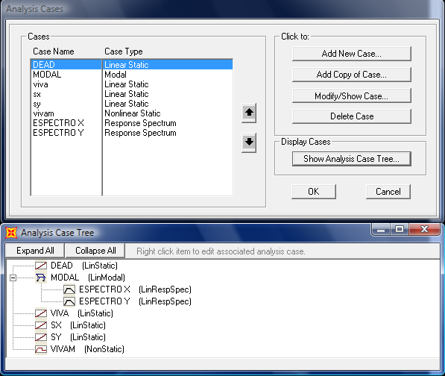
Capítulo III. Diseño
Los casos de análisis y el árbol de cargas, son puntos de control en el diseño estructural desde Sap 2000.
Las cargas puntuales de las filas 13 y 15 de la tabla 3.2, son generadas en un análisis previo del piso giratorio.
Una rutina especial se realiza para analizar en aspecto sísmico mediante el análisis del cortante basal y cargar dichas cargas al modelo.
Tabla 3.3 Casos de análisis y árbol de cargas Sap 2000.
Notes:
Los casos de análisis y el árbol de cargas mostrados en Sap 2000, son un punto de control en la rutina del diseño estructural.

Slide 28
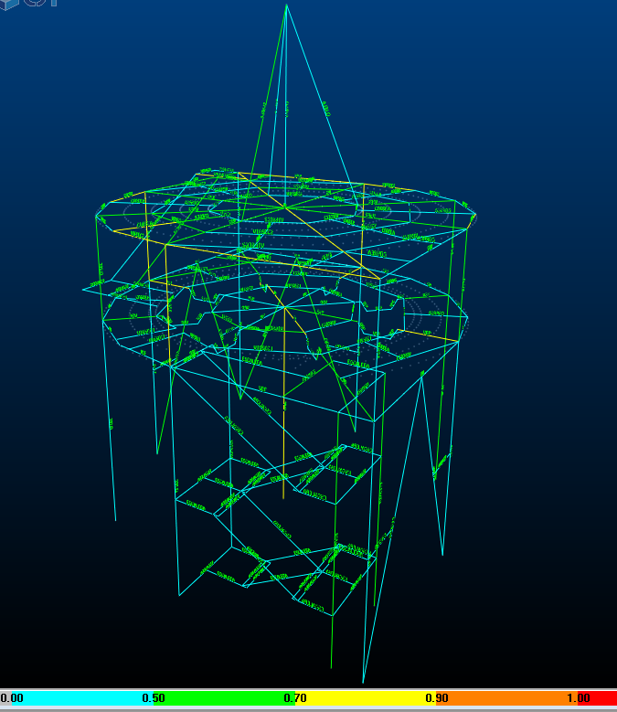
Capítulo III. Diseño
Diseño de detalle:
El punto de partida para el diseño de detalle es la estructura evaluada en el Sap 2000. Se realiza sobre los elementos CRÍTICOS del modelo.
  Compacidad de secciones (a todas).
  Diseño de elementos críticos.
  Diseño de placa base para columnas.
  Control de deriva.
  Diseño de conexiones.
Figura 3.5 Diseño estructural Sap 2000.
Notes:
La estructura evaluada en Sap 2000, quiere decir que se genero el análisis de los caso de carga y luego se corrió el diseño de elementos de acero según el código LRFD.
Se evaluará con detalle aquellos elementos que según el diagrama de colores (rojo = peligro) presenten advertencias y necesiten ser cambiados o estén al límite.
El control de los elementos considerados como CRÍTICOS, se realiza mediante una rutina de cálculo «manual» según las ecuaciones del LRFD.
Temas a tratar de Diseño de detalle:
Compacidad de secciones (a todas).
Diseño de elementos críticos.
Diseño de placa base para columnas.
Control de deriva.
Diseño de conexiones.

Slide 29
Capítulo III. Diseño
Compacidad de secciones:
  Determinada por la razón límite ancho espesor. Representa la capacidad de la sección para desarrollar una distribución de esfuerzos de manera plástica .
Figura 3.5 Ejemplo de cálculo de compacidad.
Notes:
Fórmulas según tabla B5.1 y B5.2 en la parte 6 del manual LRFD. Si se excede los valores consultar tabla B5.3.
Sección Compacta: Sección que tiene un perfil suficientemente robusto de manera que es capaz de desarrollar una distribución de esfuerzos totalmente plástica antes de pandearse.
Sección no Compacta: Una sección que no puede someterse en su totalidad a esfuerzos plásticos antes de que ocurra el pandeo. El esfuerzo de fluencia puede alcanzarse en algunos pero no en todos sus elementos a compresión antes de que ocurra el pandeo.
Sección esbelta: Miembro que se pandeará localmente mientras que el esfuerzo está aún en el rango elástico.
Temas a tratar de Diseño de detalle:
Compacidad de secciones (a todas).-----en marcha-----
Diseño de elementos críticos.
Diseño de placa base para columnas.
Control de deriva.
Diseño de conexiones.

Slide 30
Capítulo III. Diseño
Diseño de elementos Críticos:
Figura 3.6 Columna principal.
Notes:
El control de los elementos considerados como CRÍTICOS, se realiza mediante una rutina de cálculo «manual» según las ecuaciones del LRFD.
La selección de estos elementos es:
Por tipo de elemento (columna, viga o riostra).
2. Por el tipo de sección (circular, rectangular, tipo I, tipo C o U, …)
3. Que Sap 2000 muestre como el elemento de su tipo con mas exigencia estructural.
4. Que Sap 2000 muestre una advertencia en el diseño para ese elemento.
Con la ayuda de Sap 2000 que genera el informe respectivo, hacer una lectura rápida de lo que significa el mismo. Hacer referencia a las cargas y momentos que actúan mayoritariamente y la capacidad del elemento y pronosticar un modelo de falla preliminar.
Temas a tratar de Diseño de detalle:
Compacidad de secciones (a todas).----Listo----
Diseño de elementos críticos. --------En marcha-------
Diseño de placa base para columnas.
Control de deriva.
Diseño de conexiones.

Slide 31
Capítulo III. Diseño
Identificación del elemento.
Propiedades de la sección.
Notes:
El control de los elementos considerados como CRÍTICOS, se realiza mediante una rutina de cálculo «manual» según las ecuaciones del LRFD.
La selección de estos elementos es:
Por tipo de elemento (columna, viga o riostra).
2. Por el tipo de sección (circular, rectangular, tipo I, tipo C o U, …)
3. Que Sap 2000 muestre como el elemento de su tipo con mas exigencia estructural.
4. Que Sap 2000 muestre una advertencia en el diseño para ese elemento.
Con la ayuda de Sap 2000 que genera el informe respectivo, hacer una lectura rápida de lo que significa el mismo. Hacer referencia a las cargas y momentos que actúan mayoritariamente y la capacidad del elemento y pronosticar un modelo de falla preliminar.
Temas a tratar de Diseño de detalle:
Compacidad de secciones (a todas).----Listo----
Diseño de elementos críticos. --------En marcha-------
Diseño de placa base para columnas.
Control de deriva.
Diseño de conexiones.

Slide 32
Capítulo III. Diseño
Notes:
Para la hoja de cálculo que se genera es necesario crear las constantes para luego plantear las ecuaciones que nos permitan calcular las variables y establecer puntos de control para el diseño.
Estos los datos tomados del informe de diseño para ese elemento desde Sap 2000.
Temas a tratar de Diseño de detalle:
Compacidad de secciones (a todas).----Listo----
Diseño de elementos críticos. --------En marcha-------
Diseño de placa base para columnas.
Control de deriva.
Diseño de conexiones.

Slide 33
Capítulo III. Diseño
≤
Notes:
Calculamos la Relación de Esbeltez y evaluamos si es mayor o menor que la ecuación comparativa casos 1. o 2. Para luego calcular la Fuerza de pandeo por flexión Fcr.
Fcr, sirve par calcular Pn (Resistencia Nominal a la Compresión).
Temas a tratar de Diseño de detalle:
Compacidad de secciones (a todas).----Listo----
Diseño de elementos críticos. --------En marcha-------
Diseño de placa base para columnas.
Control de deriva.
Diseño de conexiones.

Slide 34
Capítulo III. Diseño
Notes:
Fcr, sirve par calcular Pn (Resistencia Nominal a la Compresión).
Pn (Resistencia Nominal a la Compresión), sirve para calcular, Pd (Resistencia de diseño a Compresión).
Pd (Resistencia de diseño a Compresión). Se debe comparar con la carga aplicada Pu. La cual debe ser menor que Pd.
Para flexo compresión: Calculamos Pr (Resistencia de compresión axial requerida, es decir lo que se aplica al elemento) y Pc (Resistencia de compresión axial disponible , es decir la capacidad del elemento).
Evaluamos que sea mayor o menor que 0.2 y según eso aplicamos la fórmula donde se incluyen los momentos Mrx (Momento mayor = Mux de la tabla de datos), Mry (Momento menor = Muy de la tabla de datos), Mcx (Resistencia de diseño a la flexión de la tabla de datos) en este caso Mcx=Mcy. La formula aplicada nos permite comprobar que los elementos relacionados tengan una relación menor a la unidad, puesto que estamos evaluando la acción de los momentos y las cargas de compresión que: se aplican sobre los que se dispone como capacidad del elemento.

Slide 35
Capítulo III. Diseño
Notes:
Para flexo compresión:
Calculamos Pr (Resistencia de compresión axial requerida, es decir lo que se aplica al elemento) y Pc (Resistencia de compresión axial disponible , es decir la capacidad del elemento).
Evaluamos que sea mayor o menor que 0.2 y según eso aplicamos la fórmula donde se incluyen los momentos Mrx (Momento mayor = Mux de la tabla de datos), Mry (Momento menor = Muy de la tabla de datos), Mcx (Resistencia de diseño a la flexión de la tabla de datos) en este caso Mcx=Mcy.
La formula aplicada nos permite comprobar que los elementos relacionados tengan una relación menor a la unidad, puesto que estamos evaluando la acción de los momentos y las cargas de compresión que: se aplican sobre los que se dispone como capacidad del elemento.
Temas a tratar de Diseño de detalle:
Compacidad de secciones (a todas).----Listo----
Diseño de elementos críticos. --------En marcha-------
Diseño de placa base para columnas.
Control de deriva.
Diseño de conexiones.

Slide 36
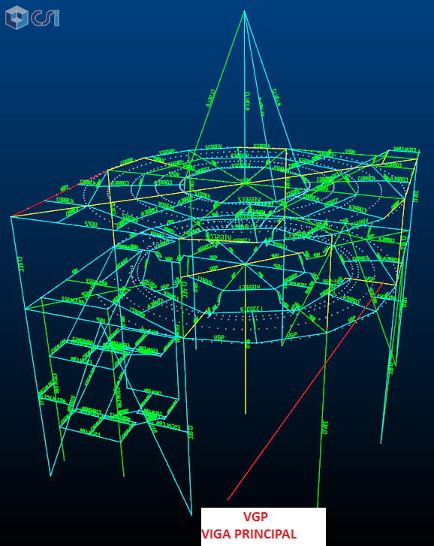
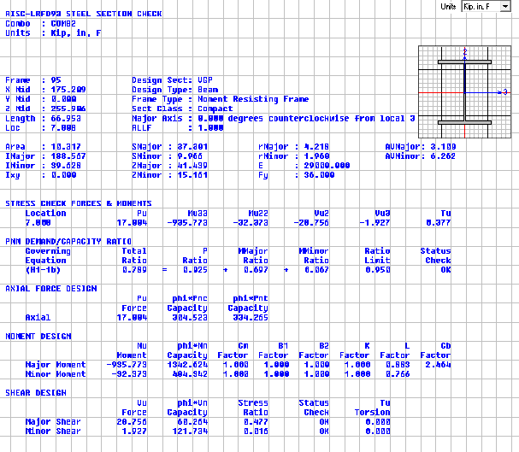
Capítulo III. Diseño
Figura 3.7 Viga principal, piso 1.
Notes:
El control de los elementos considerados como CRÍTICOS, se realiza mediante una rutina de cálculo «manual» según las ecuaciones del LRFD.
La selección de estos elementos es:
Por tipo de elemento (columna, viga o riostra).
2. Por el tipo de sección (circular, rectangular, tipo I, tipo C o U, …)
3. Que Sap 2000 muestre como el elemento de su tipo con mas exigencia estructural.
4. Que Sap 2000 muestre una advertencia en el diseño para ese elemento.
Con la ayuda de Sap 2000 que genera el informe respectivo, hacer una lectura rápida de lo que significa el mismo. Hacer referencia a las cargas y momentos que actúan mayoritariamente y la capacidad del elemento y pronosticar un modelo de falla preliminar.
Temas a tratar de Diseño de detalle:
Compacidad de secciones (a todas).----Listo----
Diseño de elementos críticos. --------En marcha-------
Diseño de placa base para columnas.
Control de deriva.
Diseño de conexiones.

Slide 37
Capítulo III. Diseño
Notes:
Para la hoja de cálculo que se genera es necesario crear las constantes para luego plantear las ecuaciones que nos permitan calcular las variables y establecer puntos de control para el diseño.
Estos los datos tomados del informe de diseño para ese elemento desde Sap 2000.
Temas a tratar de Diseño de detalle:
Compacidad de secciones (a todas).----Listo----
Diseño de elementos críticos. --------En marcha-------
Diseño de placa base para columnas.
Control de deriva.
Diseño de conexiones.

Slide 38
Capítulo III. Diseño
Notes:
Según los criterios de valuación para la falla, se diseñará esta viga por efecto de MOMENTOS, entonces tenemos que verificar los criterios de diseño, para ello calculamos las Longitudes Lb (distancia entre puntos que están arriostrados contra desplazamientos laterales) , Lr y Lp (longitudes límite).
Temas a tratar de Diseño de detalle:
Compacidad de secciones (a todas).----Listo----
Diseño de elementos críticos. --------En marcha-------
Diseño de placa base para columnas.
Control de deriva.
Diseño de conexiones.

Slide 39
Capítulo III. Diseño
Notes:
Calculamos las Longitudes Lb (distancia entre puntos que están arriostrados contra desplazamientos laterales) , Lr y Lp (longitudes límite).
Nos valemos de algunas propiedades de la sección que se puede obtener del Sap 2000 ó se las busca en tablas de propias de las secciones.
Temas a tratar de Diseño de detalle:
Compacidad de secciones (a todas).----Listo----
Diseño de elementos críticos. --------En marcha-------
Diseño de placa base para columnas.
Control de deriva.
Diseño de conexiones.

Slide 40
Capítulo III. Diseño
Notes:
Calculamos las Longitudes Lb (distancia entre puntos que están arriostrados contra desplazamientos laterales) , Lr y Lp (longitudes límite).
La zona de falla es la No. 1, el efecto es una deformación de Pandeo Plástico-------preguntar por que no aplica análisis-------
Otras zonas de análisis en las que recaen otros elementos son por ejemplo: VGP22 (Zona 2) y VIGSEC2 (Zona 3).
Para controlar este efecto se aplica la ecuación F1-1 LRFD, donde dice que: Si hay una deformación plástica, que este no sea mayor al 1.5 del Momento de fluencia, nos muestra que tanto se debe deformar plásticamente sin tener problemas.
Temas a tratar de Diseño de detalle:
Compacidad de secciones (a todas).----Listo----
Diseño de elementos críticos. --------En marcha-------
Diseño de placa base para columnas.
Control de deriva.
Diseño de conexiones.

Slide 41
Capítulo III. Diseño
Notes:
Ahora comprobaremos la fluencia y su estado límite, este procedimiento es complemento de lo anterior calculado (pandeo plástico).
El punto de control nos indica que el efecto del mayor momento aplicado (Mux), debe ser menor o igual que el momento de flexionante de diseño (Md).
También analizaremos la influencia del cortante en la sección.
Temas a tratar de Diseño de detalle:
Compacidad de secciones (a todas).----Listo----
Diseño de elementos críticos. --------En marcha-------
Diseño de placa base para columnas.
Control de deriva.
Diseño de conexiones.

Slide 42
Capítulo III. Diseño
Notes:
También analizaremos la influencia del cortante en la sección. Recordamos la geometría de la sección y determinamos la ------consultar que fórmula es------- «relación entre geometría del alma y capacidad de al cortante»
El criterio final nos indica que para el análisis del alma de la sección que es la soportará el cortante mayor. El cortante mayor Vux=Vu (datos de la tabla Sap 2000), Sea menor que el cortante de diseño (el cortante nominal multiplicado por un factor).
Temas a tratar de Diseño de detalle:
Compacidad de secciones (a todas).----Listo----
Diseño de elementos críticos. --------En marcha-------
Diseño de placa base para columnas.
Control de deriva.
Diseño de conexiones.

Slide 43
Capítulo III. Diseño
Notes:
Por último evaluaremos el estado límite por deflexión (deflexión máxima), según el criterio del Código ecuatoriano de la construcción Cap 7, Numeral 7.1, tabla 7.1 (a), Pág. 6.
Y la ecuación sugerida pro Mc Cormac en su página 248. Puesto que el LRFD no especifica exactamente deformaciones máximas permisibles, esto debido a la gran variedad de tipos de estructura, materiales (dentro del alcance del código), y cargas.
w, lo conseguimos evaluando en Sap 2000, el efecto de la ecuación(combinación 2 por lo general) predominante del LRFD.
Otras zonas de análisis en las que recaen otros elementos son por ejemplo: VGP22 (Zona 2) y VIGSEC2 (Zona 3).
Temas a tratar de Diseño de detalle:
Compacidad de secciones (a todas).----Listo----
Diseño de elementos críticos. --------En marcha-------
Diseño de placa base para columnas.
Control de deriva.
Diseño de conexiones.

Slide 44
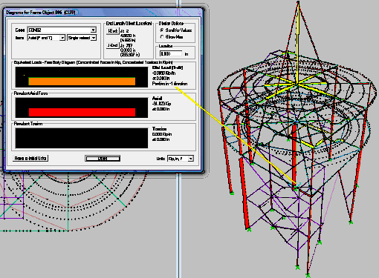
Capítulo III. Diseño
Diseño de Placa Base para Columnas:
  Para diseñar este elemento y sus complementos usaremos los resultados de las reacciones (cargas y momentos) en la base de la columna.
Figura 3.8 Carga axial y momento Columna Principal.
Notes:
La placa base (con sus elementos complementarios: pernos y tuercas o soldadura) es el nexo entre la estructura metálica y el elemento estructural «civil» denominado plinto.
El procedimiento sugerido está en Mc Cormac Pág. 681. y en el LRFD Sección J8 y J9 (barras de anclaje).
Temas a tratar de Diseño de detalle:
Compacidad de secciones (a todas).-----listo-------
Diseño de elementos críticos.-------------listo--------
Diseño de placa base para columnas.---en marcha--------
Control de deriva.
Diseño de conexiones.

Slide 45
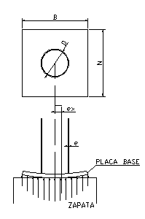
Capítulo III. Diseño
Figura 3.9 Geometría de placa base y columna.
Notes:
Tomamos las resultantes de carga axial y momento en el extremo inferior de la columna (datos desde Sap 2000).
Proponemos una geometría inicial para la placa base y el área de concreto.
El procedimiento está en Mc Cormac Pág. 681. y en el LRFD Sección J8 y J9 (barras de anclaje).
Temas a tratar de Diseño de detalle:
Compacidad de secciones (a todas).-----listo-------
Diseño de elementos críticos.-------------listo--------
Diseño de placa base para columnas.---en marcha--------
Control de deriva.
Diseño de conexiones.

Slide 46
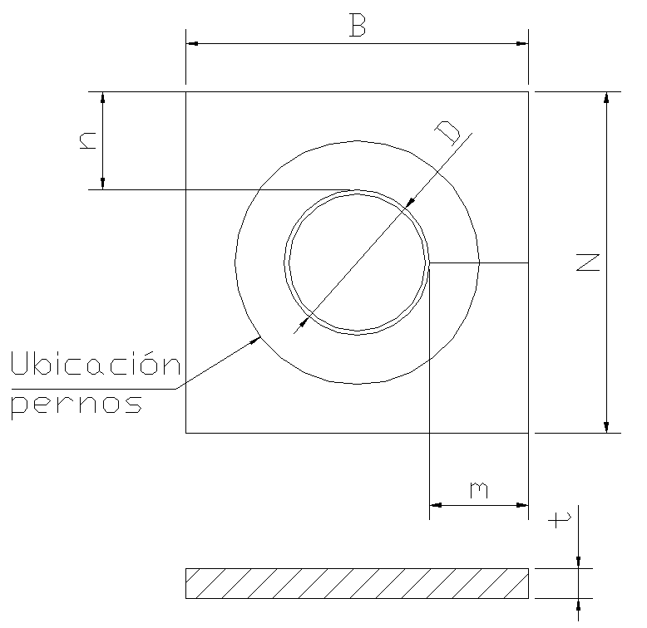
Capítulo III. Diseño
Evaluamos en la ecuación b):
Figura 3.10 Placa base.
Notes:
La ecuación que gobierna este diseño dice que: la carga de diseño debe ser mayor que la carga aplicada.
La carga de diseño se la calcula mediante la resistencia nominal de diseño Pp.
Pp, debe ser el menor valor de entre la ecuación J8-1 a y b.
El procedimiento está en Mc Cormac Pág. 681. y en el LRFD Sección J8 y J9 (barras de anclaje).
Temas a tratar de Diseño de detalle:
Compacidad de secciones (a todas).-----listo-------
Diseño de elementos críticos.-------------listo--------
Diseño de placa base para columnas.---en marcha--------
Control de deriva.
Diseño de conexiones.

Slide 47
Capítulo III. Diseño
Notes:
Evaluar con carga equivalente por la existencia de momentos.
La ecuación de carga equivalente Peuq está en Mc Cormac Pág. 338 Cap11.
Mencionar otros métodos en los cuales se asocia la acción de los momentos con un procedimiento que evalúa la excentricidad.
Temas a tratar de Diseño de detalle:
Compacidad de secciones (a todas).-----listo-------
Diseño de elementos críticos.-------------listo--------
Diseño de placa base para columnas.---en marcha--------
Control de deriva.
Diseño de conexiones.

Slide 48
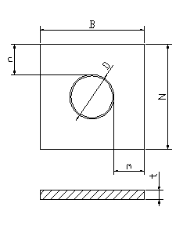
Capítulo III. Diseño
Figura 3.11 Geometría de placa base.
Notes:
La ecuación para los espesores t1 y t2 está en Mc Cormac Pág. 206 Cap7.
Los espesores son iguales por que hay simetría en la placa base y la posición de la columna.
El procedimiento está en Mc Cormac Pág. 681. y en el LRFD Sección J8 y J9 (barras de anclaje).
Temas a tratar de Diseño de detalle:
Compacidad de secciones (a todas).-----listo-------
Diseño de elementos críticos.-------------listo--------
Diseño de placa base para columnas.---en marcha--------
Control de deriva.
Diseño de conexiones.

Slide 49
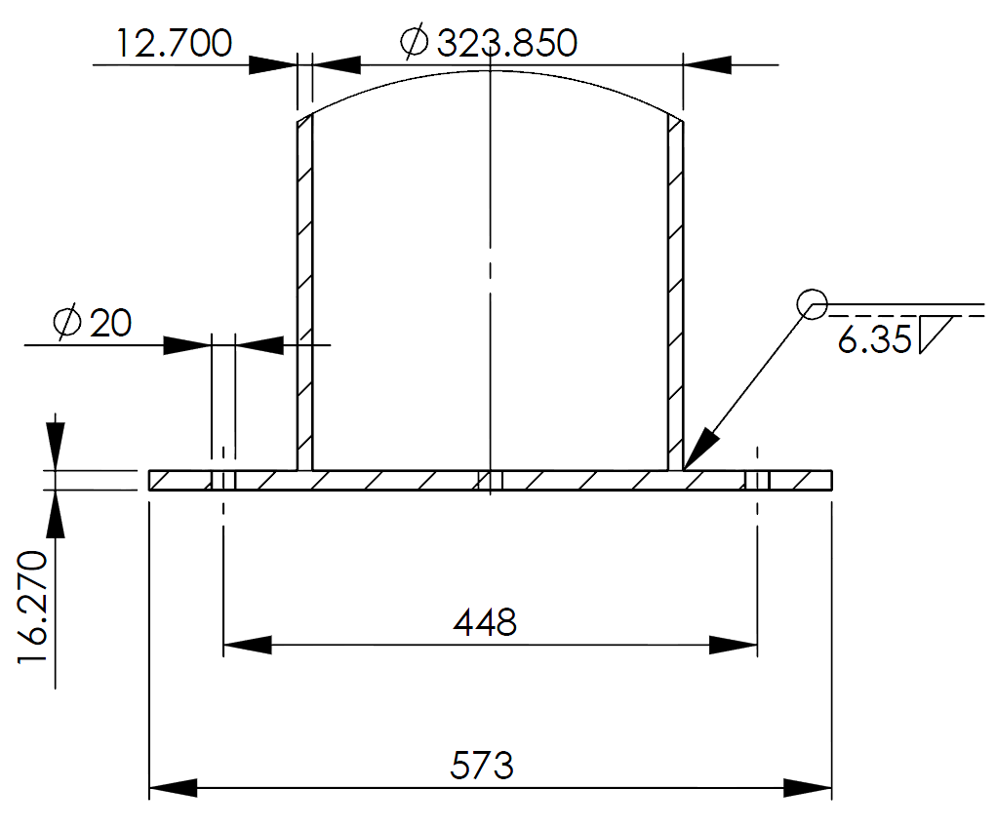
Capítulo III. Diseño
Figura 3.12 Detalle de soldadura en placa base.
Notes:
Para la soldadura tomamos en cuenta la acción del torque en el extremo del cordón de soldadura.
El procedimiento está en Mc Cormac Pág. 681. y en el LRFD Sección J8 y J9 (barras de anclaje).
Temas a tratar de Diseño de detalle:
Compacidad de secciones (a todas).-----listo-------
Diseño de elementos críticos.-------------listo--------
Diseño de placa base para columnas.---en marcha--------
Control de deriva.
Diseño de conexiones.

Slide 50
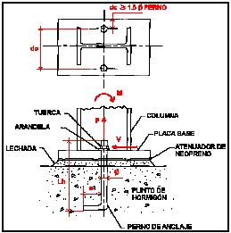
Capítulo III. Diseño
Figura 3.12 Pernos de anclaje.
Notes:
La distancia mínima del centro del perno al borde de la placa debe ser 1.5*D perno.
El procedimiento está en Mc Cormac Pág. 681. y en el LRFD Sección J8 y J9 (barras de anclaje).
Temas a tratar de Diseño de detalle:
Compacidad de secciones (a todas).-----listo-------
Diseño de elementos críticos.-------------listo--------
Diseño de placa base para columnas.---en marcha--------
Control de deriva.
Diseño de conexiones.

Slide 51
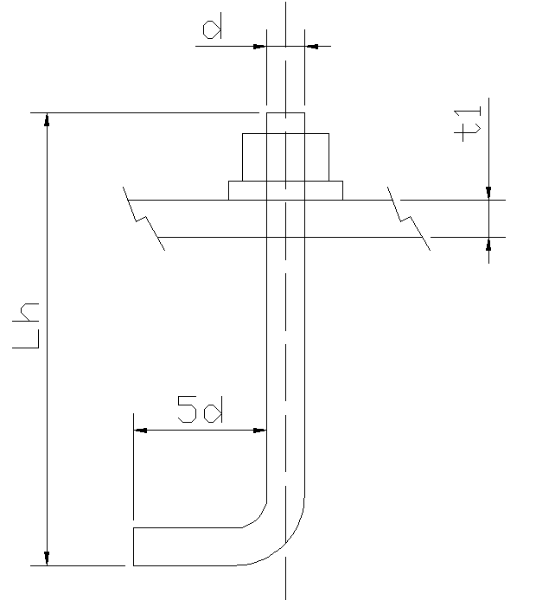
Capítulo III. Diseño
Figura 3.13 Pernos de anclaje geometría.
Notes:
Compararemos lo que el perno resiste contra lo que se aplica al perno.
El procedimiento está en Mc Cormac Pág. 681. y en el LRFD Sección J8 y J9 (barras de anclaje).
Temas a tratar de Diseño de detalle:
Compacidad de secciones (a todas).-----listo-------
Diseño de elementos críticos.-------------listo--------
Diseño de placa base para columnas.---en marcha--------
Control de deriva.
Diseño de conexiones.

Slide 52
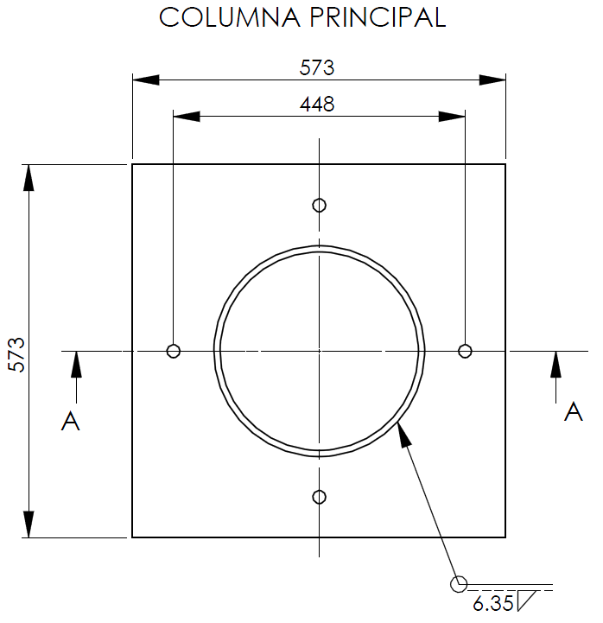
Capítulo III. Diseño
Tanto la columna principal como las secundarias mantienen esta configuración de placa base, pernos y soldadura.
Figura 3.14 Placa base y pernos.
Notes:
Placas base para columna principal y secundaria mantienen la misma configuración de pernos, soldadura y geometría de placa.
El procedimiento está en Mc Cormac Pág. 681. y en el LRFD Sección J8 y J9 (barras de anclaje).
Temas a tratar de Diseño de detalle:
Compacidad de secciones (a todas).-----listo-------
Diseño de elementos críticos.-------------listo--------
Diseño de placa base para columnas.---en marcha--------
Control de deriva.
Diseño de conexiones.

Slide 53
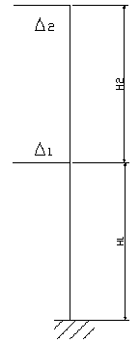
Capítulo III. Diseño
Control de Deriva:
  ¿Qué tanto se mueve horizontalmente nuestra estructura?, este indicador no tiene que ver con la falla de la estructura, pero si con la seguridad.
Figura 3.15 Diagrama de alturas.
Notes:
La deriva de piso es el desplazamiento lateral relativo de un piso con respecto al piso consecutivo, medido en dos punto ubicados en la misma línea de la estructura. (Código Ecuatoriano de la Construcción pag.2 y tabla 8 pag.33)
El valor de R, está inmerso en el cálculo del cortante basal, y en Sap está presente cuando se define la carga sísmica.
Temas a tratar de Diseño de detalle:
Compacidad de secciones (a todas).-----listo-------
Diseño de elementos críticos.-------------listo--------
Diseño de placa base para columnas.----listo-------
Control de deriva.------en marcha----
Diseño de conexiones.

Slide 54
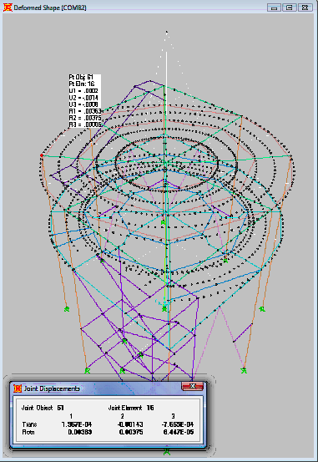
Capítulo III. Diseño
Figura 3.16 Desplazamiento horizontal.
Notes:
La deriva de piso es el desplazamiento lateral relativo de un piso con respecto al piso consecutivo, medido en dos punto ubicados en la misma línea de la estructura. (Código Ecuatoriano de la Construcción pag.2 y tabla 8 pag.33)
Temas a tratar de Diseño de detalle:
Compacidad de secciones (a todas).-----listo-------
Diseño de elementos críticos.-------------listo--------
Diseño de placa base para columnas.----listo-------
Control de deriva.------en marcha----
Diseño de conexiones.

Slide 55
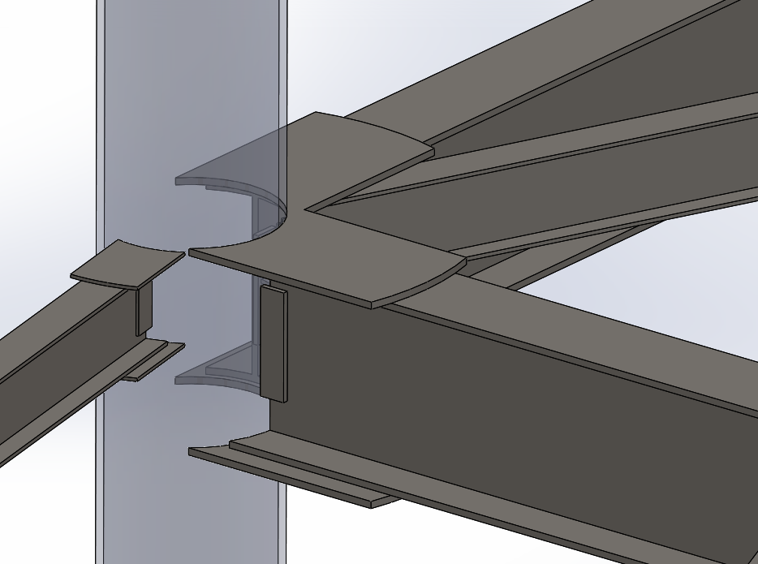
Capítulo III. Diseño
Diseño de Conexiones:
  Conectar de mantera adecuada los elementos estructurales requiere del diseño de la junta. Los elementos conectores y la soldadura son la clave.
TIPO 1. De doble ángulo totalmente soldada
TIPO 2. De momento totalmente restringida.
TIPO 3. Para vigas de sección armada.
Figura 3.17 Junta en la estructura.
Notes:
Las especificaciones de la AISC establecen claramente que las normas del código AWS son aplicables para el método LRFD con contadas excepciones enlistadas en las sección J2 LRFD.
Los tipos de conexiones que se describen aquí son los correspondientes a los tipos de juntas típicas para esta estructura.
El TIPO 1, hace referencia a la conexión entre vigas.
El TIPO 2, hace referencia a la conexión entre viga y columna.
El TIPO 3, se refiere a la confección de vigas de sección armada.
Temas a tratar de Diseño de detalle:
Compacidad de secciones (a todas).-----listo-------
Diseño de elementos críticos.-------------listo--------
Diseño de placa base para columnas.----listo-------
Control de deriva.---------------------------listo----
Diseño de conexiones.---------------------en marcha-------

Slide 56
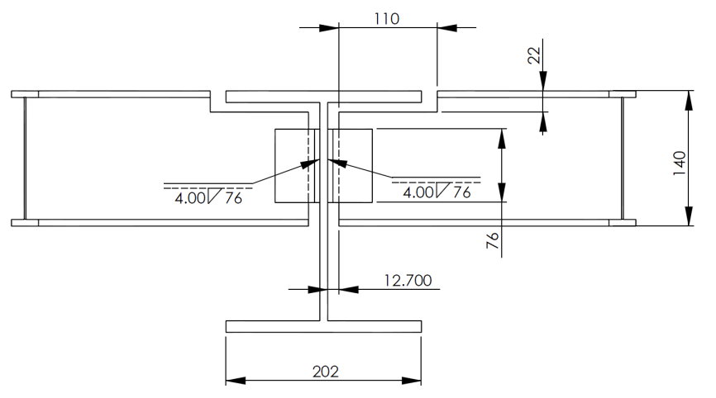
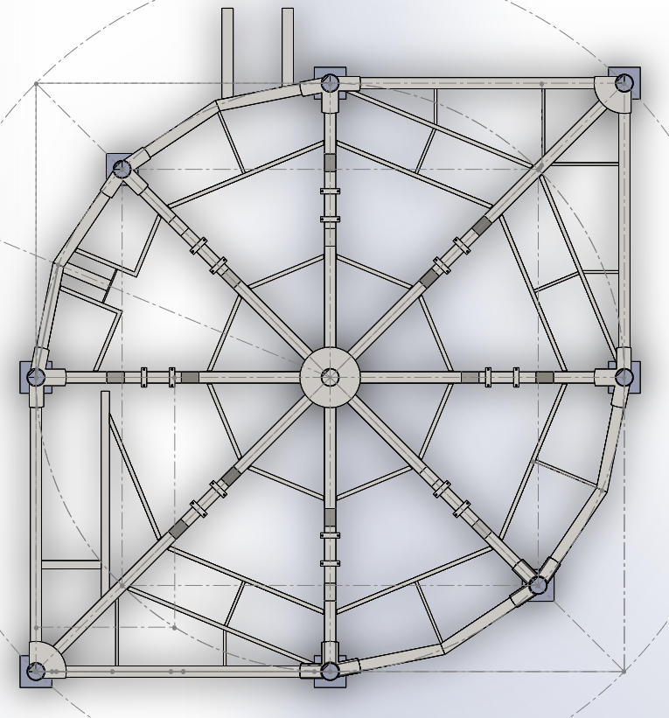
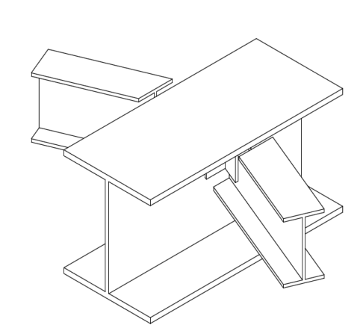
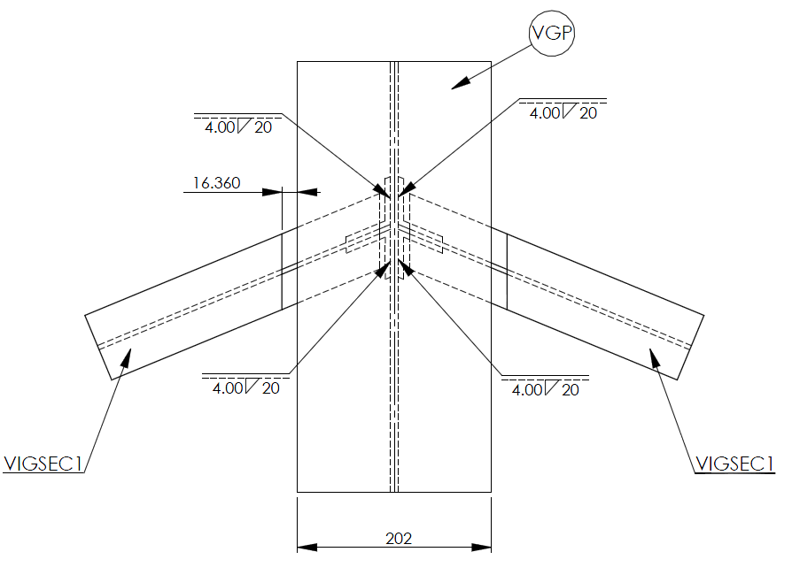
Capítulo III. Diseño
TIPO 1. Conexión de doble ángulo totalmente soldada.
Figura 3.18 Conexión de Análisis.
Notes:
Conexión TIPO 1.
Esta junta tipo consta de la viga principal VGP y dos vigas secundarias VIGSEC1. Cada viga secundaria se conecta a la principal mediante 2 ángulos, soldados uno a cada lado del alma de la viga secundaria, hacia el alma de la VGP viga principal.
Además esta conexión requiere que se realice cortes de profundidad y longitud a cada viga secundaria VIGSEC1, en el patín superior para poder alinear a un solo nivel los patines de las vigas secundarias al patín superior de la viga principal.
Entonces lo que se diseña es: La geometría de cortes en VIGSEC1.
La dimensión del ángulo de conexión.
La soldadura que interviene A y B, según diagramas.
Temas a tratar de Diseño de detalle:
Compacidad de secciones (a todas).-----listo-------
Diseño de elementos críticos.-------------listo--------
Diseño de placa base para columnas.----listo-------
Control de deriva.---------------------------listo----
Diseño de conexiones.---------------------en marcha-------

Slide 57
Capítulo III. Diseño
Longitud de recorte (Lrec):
Profundidad de recorte (drec):
Holgura de borde (ex):
Notes:
Conexión TIPO 1.
Las geometrías de profundidad y recorte obedecen a las características de cada sección de viga.
-drecorte, consiste en realizar un recorte de profundidad sobre la VIGSEC1 de tal dimensión que permita librar el espesor del patín de la VGP y la altura por el desarrollo de la unión entre patín y alma de la VGP.
-Lrecorte, consiste en realizar un recorte de longitud sobre la VIGSEC1 de tal dimensión que permita librar la distancia del ala de patín (longitud desde la cara del alma hasta el extremo del patín). MAS una distancia que corresponde a la Holgura de borde (ex), recomendada entre ½ y ¾ plg.
Entonces lo que se diseña es: La geometría de cortes en VIGSEC1.
La dimensión del ángulo de conexión.
La soldadura que interviene A y B, según diagramas.
Temas a tratar de Diseño de detalle:
Compacidad de secciones (a todas).-----listo-------
Diseño de elementos críticos.-------------listo--------
Diseño de placa base para columnas.----listo-------
Control de deriva.---------------------------listo----
Diseño de conexiones.---------------------en marcha-------

Slide 58
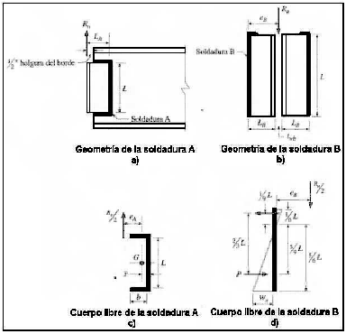
Capítulo III. Diseño
Figura 3.19 Soldadura de análisis.
Notes:
Para el diseño de soldadura, primero se calcula el tamaño de la soldadura A, calculando w=D/16 el valor de D se lo calcula de la Ecuación 13.4.7b de Vinnakota Pg. 825.
Con este valor de w, calculamos el espesor mínimo de la platina.
Con ese espesor y la geometría de la VIGSEC1 calculamos la longitud efectiva de soldadura A.
Esa longitud efectiva debe ser comparada con la longitud mínima de soldadura (calculo que deriva de aplicar las cargas a una soldadura mínima).
Luego se debe comparar la resistencia de diseño, esta de be ser mayor o igual a la carga aplicada.
Entonces lo que se diseña es: La geometría de cortes en VIGSEC1.
La dimensión del ángulo de conexión.
La soldadura que interviene A y B, según diagramas.
Temas a tratar de Diseño de detalle:
Compacidad de secciones (a todas).-----listo-------
Diseño de elementos críticos.-------------listo--------
Diseño de placa base para columnas.----listo-------
Control de deriva.---------------------------listo----
Diseño de conexiones.---------------------en marcha-------

Slide 59
Capítulo III. Diseño
Notes:
Para el diseño de soldadura, primero se calcula el tamaño de la soldadura A, calculando w=D/16 el valor de D se lo calcula de la Ecuación 13.4.7b de Vinnakota Pg. 825.
Con este valor de w, calculamos el espesor mínimo de la platina.
Con ese espesor y la geometría de la VIGSEC1 calculamos la longitud efectiva de soldadura A.
Esa longitud efectiva debe ser comparada con la longitud mínima de soldadura (calculo que deriva de aplicar las cargas a una soldadura mínima).
Luego se debe comparar la resistencia de diseño, esta de be ser mayor o igual a la carga aplicada.
Entonces lo que se diseña es: La geometría de cortes en VIGSEC1.
La dimensión del ángulo de conexión.
La soldadura que interviene A y B, según diagramas.
Temas a tratar de Diseño de detalle:
Compacidad de secciones (a todas).-----listo-------
Diseño de elementos críticos.-------------listo--------
Diseño de placa base para columnas.----listo-------
Control de deriva.---------------------------listo----
Diseño de conexiones.---------------------en marcha-------

Slide 60
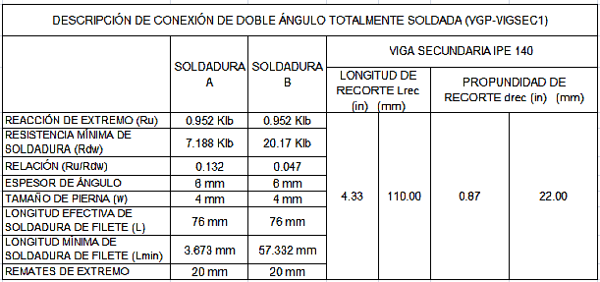
Capítulo III. Diseño
Figura 3.19 Soldadura de análisis.
Tabla 3.4 Resumen de Conexión.
Notes:
Para el diseño de soldadura, primero se calcula el tamaño de la soldadura B, usamos el espesor de platina y espesor de soldadura que ya calculamos y realizamos similar procedimiento para comprobar los efectos de la fuerza Ru en la soldadura.
Entonces lo que se diseña es: La geometría de cortes en VIGSEC1.
La dimensión del ángulo de conexión.
La soldadura que interviene A y B, según diagramas.
Temas a tratar de Diseño de detalle:
Compacidad de secciones (a todas).-----listo-------
Diseño de elementos críticos.-------------listo--------
Diseño de placa base para columnas.----listo-------
Control de deriva.---------------------------listo----
Diseño de conexiones.---------------------en marcha-------

Slide 61
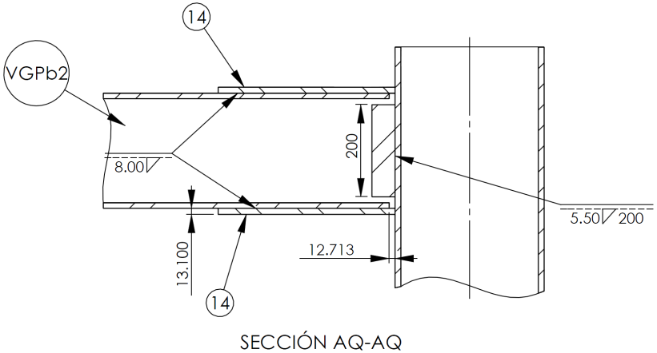
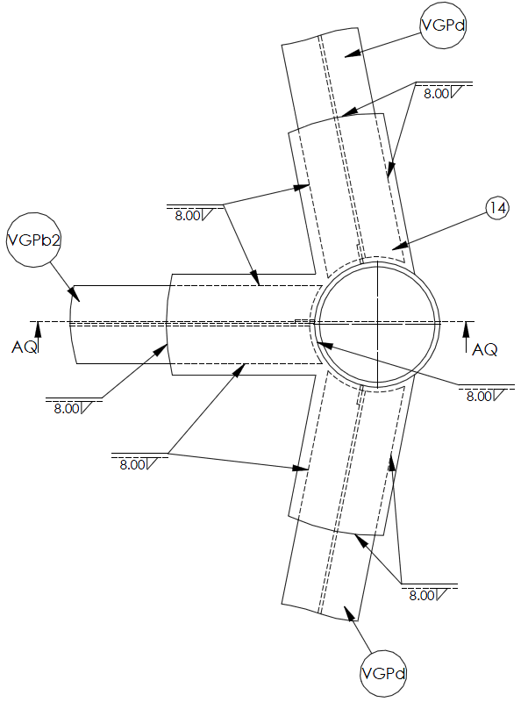
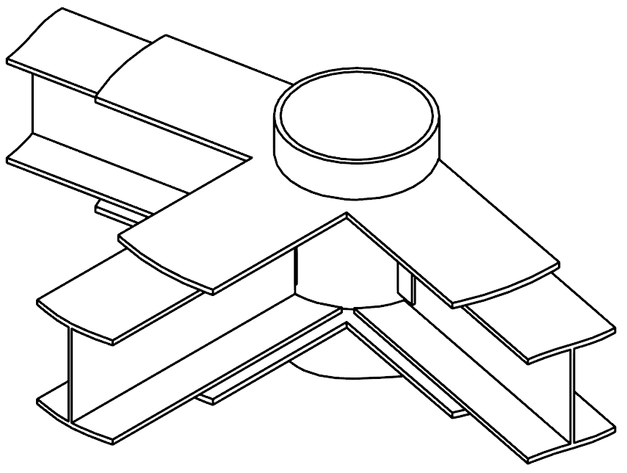
Capítulo III. Diseño
TIPO 2. Conexión de momento totalmente restringida.
Figura 3.20 Conexión de Análisis.
Notes:
Esta junta tipo consta de la viga/s principal VGP y la columna principal CLPP que se conectan mediante una placa de corte desde el alma de la viga hacia la columna.
Y con placas de patines superior e inferior hacia la columna.
Se diseña esta junta como si fuera una sola conexión de viga-columna y se usa los mismos espesores calculados para las 3 vigas tanto en placas de corte como en placas de patín.
Entonces lo que se diseña es: La geometría de cortes en VIGSEC1.
La dimensión del ángulo de conexión.
La soldadura que interviene.
Temas a tratar de Diseño de detalle:
Compacidad de secciones (a todas).-----listo-------
Diseño de elementos críticos.-------------listo--------
Diseño de placa base para columnas.----listo-------
Control de deriva.---------------------------listo----
Diseño de conexiones.---------------------en marcha-------

Slide 62

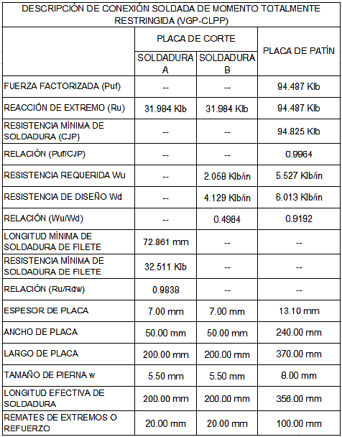
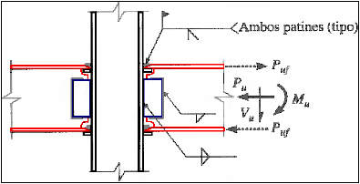
Capítulo III. Diseño
Figura 3.21 Soldadura de análisis.
Tabla 3.5 Resumen de Conexión.
Notes:
Esta junta tipo consta de la viga principal VGP y dos vigas secundarias VIGSEC1 que se conectan mediante un ángulo soldado desde el alma hacia el alma de la VGP.
Entonces lo que se diseña es: La geometría de cortes en VIGSEC1.
La dimensión del ángulo de conexión.
La soldadura que interviene.
Temas a tratar de Diseño de detalle:
Compacidad de secciones (a todas).-----listo-------
Diseño de elementos críticos.-------------listo--------
Diseño de placa base para columnas.----listo-------
Control de deriva.---------------------------listo----
Diseño de conexiones.---------------------en marcha-------

Slide 63
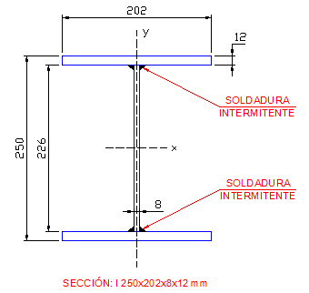
Capítulo III. Diseño
TIPO 3. Para vigas de sección armada.
Figura 3.22 Sección armada VGP.
Notes:
Para el diseño de esta sección armada se utiliza la especificación AISC 2005 E6 donde encontramos los requisitos básicos, por ejemplo si se suelda los elementos, las longitudes de los cordones deben ser iguales, por lo menos al ancho máximo del miembro más pequeño.
La soldadura lo que garantiza es que se transfiera cortante horizontal a todos los miembros conectados.
Temas a tratar de Diseño de detalle:
Compacidad de secciones (a todas).-----listo-------
Diseño de elementos críticos.-------------listo--------
Diseño de placa base para columnas.----listo-------
Control de deriva.---------------------------listo----
Diseño de conexiones.---------------------en marcha-------

Slide 64
Capítulo III. Diseño
Notes:
Para el diseño de esta sección armada se utiliza la especificación AISC 2005 E6 donde encontramos los requisitos básicos, por ejemplo si se suelda los elementos, las longitudes de los cordones deben ser iguales, por lo menos al ancho máximo del miembro más pequeño.
La soldadura de almaje lo que garantiza es que se transfiera el cortante horizontal a todos los miembros conectados (flujo de cortante).
La soldadura por unidad de longitud duplicada, debe ser mayor al flujo de cortante en la superficie de contacto. IMPORTATNTE.
«w» calculado es muy pequeño, la tabla J2.4 AISC 2005 nos recomienda valores para «w» teniendo en cuenta los espesores de placas para el armado.
ADEMAS la tabla
Temas a tratar de Diseño de detalle:
Compacidad de secciones (a todas).-----listo-------
Diseño de elementos críticos.-------------listo--------
Diseño de placa base para columnas.----listo-------
Control de deriva.---------------------------listo----
Diseño de conexiones.---------------------en marcha-------

Slide 65
Capítulo III. Diseño
Notes:
La soldadura por unidad de longitud duplicada, debe ser mayor al flujo de cortante en la superficie de contacto. IMPORTATNTE.
Las longitudes de los cordones deben ser iguales, por lo menos al ancho máximo del miembro más pequeño.
Según la AISC 2005 nos señala rangos para la relación de V/Rdw de: (0.90 – 1.10).
«w» calculado es muy pequeño, la tabla J2.4 AISC 2005 nos recomienda valores para «w» teniendo en cuenta los espesores de placas para el armado.
ADEMAS la tabla
Temas a tratar de Diseño de detalle:
Compacidad de secciones (a todas).-----listo-------
Diseño de elementos críticos.-------------listo--------
Diseño de placa base para columnas.----listo-------
Control de deriva.---------------------------listo----
Diseño de conexiones.---------------------en marcha-------

Slide 66
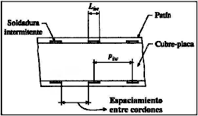
Capítulo III. Diseño
Figura 3.23 Soldadura intermitente.
Notes:
Según E6.2 AISC 2005, el espacio máximo entre cordones .
Según la AISC 2005 nos señala rangos para la relación de V/Rdw de: (0.90 – 1.10).
«w» calculado es muy pequeño, la tabla J2.4 AISC 2005 nos recomienda valores para «w» teniendo en cuenta los espesores de placas para el armado.
ADEMAS la tabla
Temas a tratar de Diseño de detalle:
Compacidad de secciones (a todas).-----listo-------
Diseño de elementos críticos.-------------listo--------
Diseño de placa base para columnas.----listo-------
Control de deriva.---------------------------listo----
Diseño de conexiones.---------------------en marcha-------

Slide 67
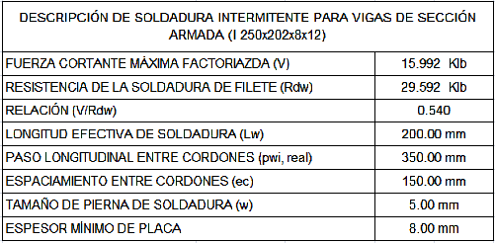
Capítulo III. Diseño
Tabla 3.23 Descripción de soldadura intermitente, VGP.
Notes:
Según E6.2 AISC 2005, el espacio máximo entre cordones .
Según la AISC 2005 nos señala rangos para la relación de V/Rdw de: (0.90 – 1.10).
«w» calculado es muy pequeño, la tabla J2.4 AISC 2005 nos recomienda valores para «w» teniendo en cuenta los espesores de placas para el armado.
ADEMAS la tabla
Temas a tratar de Diseño de detalle:
Compacidad de secciones (a todas).-----listo-------
Diseño de elementos críticos.-------------listo--------
Diseño de placa base para columnas.----listo-------
Control de deriva.---------------------------listo----
Diseño de conexiones.---------------------en marcha-------

Slide 68
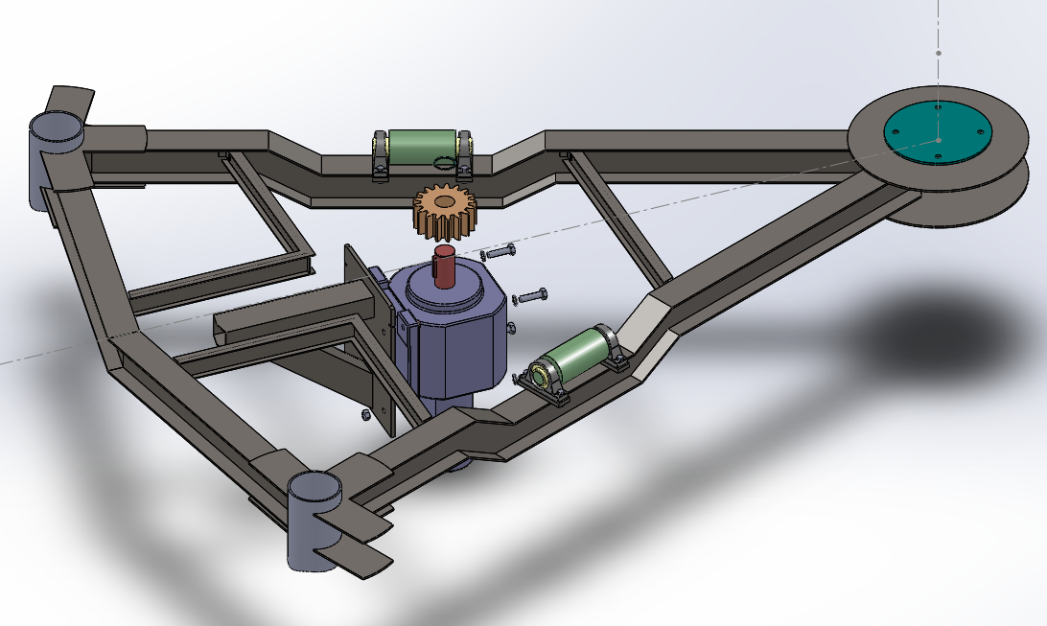
Capítulo III. Diseño
Diseño del sistema de salón giratorio:
Alternativas.
Materiales.
Análisis de cargas.
Diseño de detalle.
  Análisis Cinemático y Dinámico
  Unidad Motriz
  Sistema de Engranes
  Rodamientos y Chumaceras
  Ejes y Flechas
  Juntas empernadas
Figura 3.24 Sistema de giro, unidad motriz.
Notes:
ALTERNATIVAS, para el sistema de giro, cómo se va ha mover el plato gira torio.
MATERIALES , involucrados dentro del sistema de giro establecido.
ANÁLISIS DE CARGAS, según el cálculo obtenido de carga muerta, ocupantes.
DISEÑO DE DETALLE:
Temas a tratar en diseño de detalle:
Análisis Cinemático y Dinámico
Unidad Motriz
Sistema de Engranes
Rodamientos y Chumaceras
Ejes y Flechas
Juntas empernadas

Slide 69
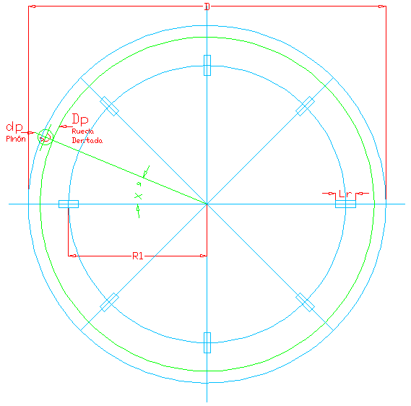
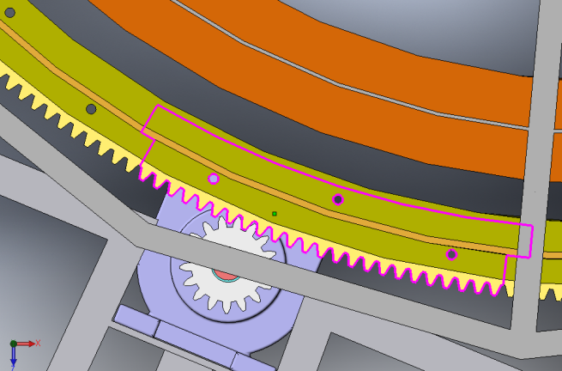
Capítulo III. Diseño
Análisis Cinemático y Dinámico:
  Determinamos las condiciones del movimiento (¿cómo se moverá?) y la forma en la que este movimiento se ejecutará (¿lo que hace que se mueva?.
Cargas requeridas.
Geometrías disponibles.
Elementos requeridos.
Figura 3.25 Esquema del sistema de giro.
Notes:
Del análisis cinemático y dinámico se obtienen las cargas que actúan y las que se requieren para ejecutar el movimiento. Las geometrías que ocuparían los elementos usados para el movimiento. Y las características de estos elementos.
Temas a tratar en diseño de detalle:
Análisis Cinemático y Dinámico----en marcha---
Unidad Motriz
Sistema de Engranes
Rodamientos y Chumaceras
Ejes y Flechas
Juntas empernadas

Slide 70
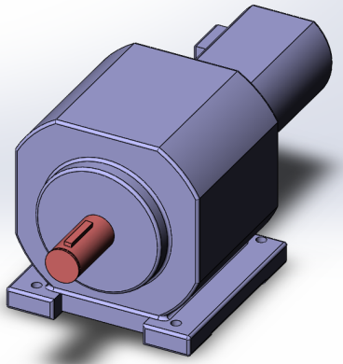
Capítulo III. Diseño
Unidad Motriz:
  Con el torque requerido por el sistema para ejecutar el movimiento (POTENCIA) y la velocidad angular; seleccionamos el moto-reductor.
CbN-2905-S-V3-800-MR-182T-3
Figura 3.26 Moto-reductor seleccionado.
Notes:
Partimos con la potencia requerida (torque necesario) y la velocidad de giro, y más los datos de funcionamiento que nos permitan involucrar los factores de servicio y evaluar si los rangos de sobrecarga son adecuados. Escogemos el moto-reductor mostrado.
El hecho de que la velocidad a la salida del moto-reductor cambie de 1.69 rpm a 2.2 rpm implica que el piso gire a, 1 rpm (1 revolución en un 10 minutos) y en 13 minutos como se requería.
Temas a tratar en diseño de detalle:
Análisis Cinemático y Dinámico-------listo---
Unidad Motriz------------------------en marcha---
Sistema de Engranes
Rodamientos y Chumaceras
Ejes y Flechas
Juntas empernadas

Slide 71
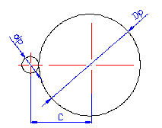
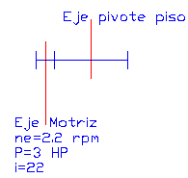
Capítulo III. Diseño
Sistema de Engranes:
  En el par de engranes rectos, la corona dentada será fraccionada por sus grandes dimensiones. La corona dentada se fija al piso giratorio y el piñón se conecta a la salida del moto-reductor.
Datos:
Figura 3.27 Par de engranes rectos.
Notes:
El sistema de engranes
Temas a tratar en diseño de detalle:
Análisis Cinemático y Dinámico-------listo---
Unidad Motriz---------------------------listo---
Sistema de Engranes---------------en marcha----
Rodamientos y Chumaceras
Ejes y Flechas
Juntas empernadas

Slide 72
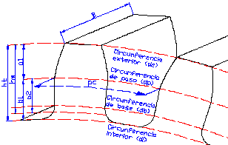
Capítulo III. Diseño
Geometría de los engranes (Piñón):
Figura 3.28 Geometría del piñón.
Notes:
El sistema de engranes
Temas a tratar en diseño de detalle:
Análisis Cinemático y Dinámico-------listo---
Unidad Motriz---------------------------listo---
Sistema de Engranes---------------en marcha----
Rodamientos y Chumaceras
Ejes y Flechas
Juntas empernadas

Slide 73
Capítulo III. Diseño
Geometría de los engranes (Corona-Rueda):
Figura 3.29 Geometría de la rueda.
Notes:
El sistema de engranes
Temas a tratar en diseño de detalle:
Análisis Cinemático y Dinámico-------listo---
Unidad Motriz---------------------------listo---
Sistema de Engranes---------------en marcha----
Rodamientos y Chumaceras
Ejes y Flechas
Juntas empernadas

Slide 74
Capítulo III. Diseño
Geometría de los engranes:
Figura 3.29 Distancia entre centros.
Notes:
El sistema de engranes
Temas a tratar en diseño de detalle:
Análisis Cinemático y Dinámico-------listo---
Unidad Motriz---------------------------listo---
Sistema de Engranes---------------en marcha----
Rodamientos y Chumaceras
Ejes y Flechas
Juntas empernadas

Slide 75
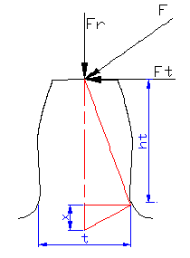
Capítulo III. Diseño
Esfuerzos AGMA en los engranes:
Figura 3.30 Fuerzas en el diente del engranes.
Notes:
El sistema de engranes
Temas a tratar en diseño de detalle:
Análisis Cinemático y Dinámico-------listo---
Unidad Motriz---------------------------listo---
Sistema de Engranes---------------en marcha----
Rodamientos y Chumaceras
Ejes y Flechas
Juntas empernadas

Slide 76
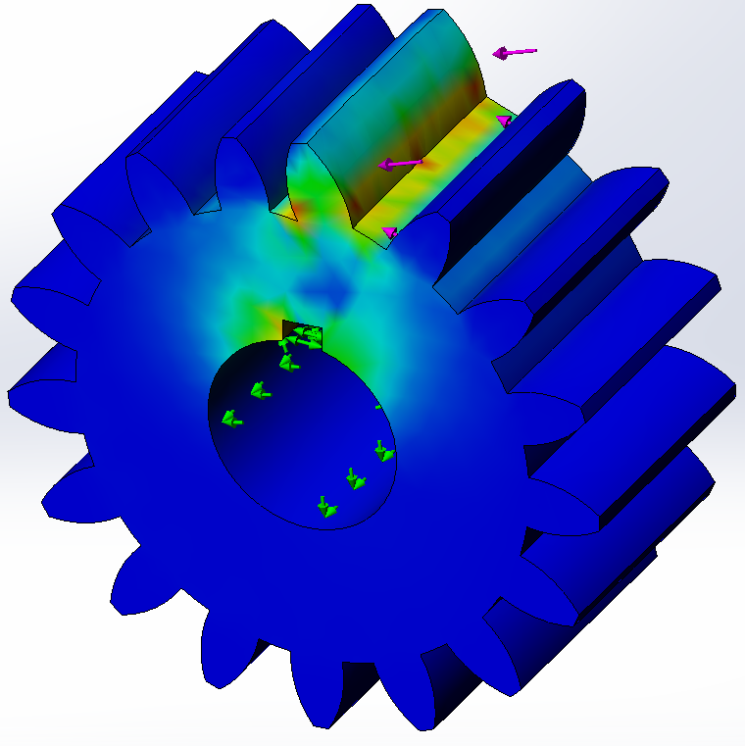
Capítulo III. Diseño
Factores de seguridad en los engranes: Acero AISI 1020
Figura 3.31 Efecto de las fuerzas en el diente del engrane.
Notes:
El sistema de engranes
Temas a tratar en diseño de detalle:
Análisis Cinemático y Dinámico-------listo---
Unidad Motriz---------------------------listo---
Sistema de Engranes---------------en marcha----
Rodamientos y Chumaceras
Ejes y Flechas
Juntas empernadas

Slide 77


Capítulo III. Diseño
Rodamientos y Chumaceras: Rodamientos SKF
  Rodamientos de bolas tipo «Y» para los rodillos periféricos.
  Para el eje central, de «Rodillos a Rótula».
  En ambos casos solo tomamos en cuenta la carga estática.
Figura 3.32 Cargas en el rodamiento del eje central.
Notes:
El sistema de engranes
Temas a tratar en diseño de detalle:
Análisis Cinemático y Dinámico-------listo---
Unidad Motriz---------------------------listo---
Sistema de Engranes------------------listo----
Rodamientos y Chumaceras---------en marcha----
Ejes y Flechas
Juntas empernadas

Slide 78
Capítulo III. Diseño
Rodamientos SKF, 22326 CC/W33 E, Pág. 476 SKF:
Figura 3.33 Cargas en el rodamiento del eje central.
Notes:
El sistema de engranes
Temas a tratar en diseño de detalle:
Análisis Cinemático y Dinámico-------listo---
Unidad Motriz---------------------------listo---
Sistema de Engranes------------------listo----
Rodamientos y Chumaceras---------en marcha----
Ejes y Flechas
Juntas empernadas

Slide 79


Capítulo III. Diseño
Ejes y Flechas: Eje Central
  Esta Flecha «Eje Central», está sometida a una carga radial producto del funcionamiento del par de engranes y una carga axial por el peso del piso giratorio.
Figura 3.34 Cargas en el eje central.
Notes:
Ejes.- Elemento NO ROTATORIO, que no transmite par de torsión, y se usa para soportar ruedas giratorias.
Flecha.- Elemento ROTATORIO, por lo general, de sección transversal circular, que se emplea para transmitir potencia o movimiento.
Temas a tratar en diseño de detalle:
Análisis Cinemático y Dinámico-------listo---
Unidad Motriz---------------------------listo---
Sistema de Engranes------------------listo----
Rodamientos y Chumaceras----------listo----
Ejes y Flechas------------------en marcha-----
Juntas empernadas

Slide 80


Capítulo III. Diseño
Flecha: Eje Central.
Figura 3.35 Diagramas de corte, momento y deflexión.
Notes:
Ejes.- Elemento NO ROTATORIO, que no transmite par de torsión, y se usa para soportar ruedas giratorias.
Flecha.- Elemento ROTATORIO, por lo general, de sección transversal circular, que se emplea para transmitir potencia o movimiento.
Temas a tratar en diseño de detalle:
Análisis Cinemático y Dinámico-------listo---
Unidad Motriz---------------------------listo---
Sistema de Engranes------------------listo----
Rodamientos y Chumaceras----------listo----
Ejes y Flechas------------------en marcha-----
Juntas empernadas

Slide 81

Capítulo III. Diseño
Esfuerzos en la Flecha:
Figura 3.36 Flecha, Eje central.
Notes:
Ejes.- Elemento NO ROTATORIO, que no transmite par de torsión, y se usa para soportar ruedas giratorias.
Flecha.- Elemento ROTATORIO, por lo general, de sección transversal circular, que se emplea para transmitir potencia o movimiento.
Temas a tratar en diseño de detalle:
Análisis Cinemático y Dinámico-------listo---
Unidad Motriz---------------------------listo---
Sistema de Engranes------------------listo----
Rodamientos y Chumaceras----------listo----
Ejes y Flechas------------------en marcha-----
Juntas empernadas

Slide 82


Capítulo III. Diseño
Junta Empernada: Sujeción de Corona Dentada
  El caso crítico es cuando en una sola fracción de engrane (corona) debe soportar las fuerzas que provocan los engranes.
Figura 3.37 Cargas en la corona.
Notes:
El efecto predominante es el de cortante.
Temas a tratar en diseño de detalle:
Análisis Cinemático y Dinámico------listo---
Unidad Motriz---------------------------listo---
Sistema de Engranes------------------listo----
Rodamientos y Chumaceras----------listo----
Ejes y Flechas--------------------------listo -----
Juntas empernadas--------------en marcha-----

Slide 83

Capítulo III. Diseño
Junta Empernada: Sujeción de Corona Dentada
Figura 3.38 Cargas en la junta.
Notes:
El efecto predominante es el de cortante.
Temas a tratar en diseño de detalle:
Análisis Cinemático y Dinámico------listo---
Unidad Motriz---------------------------listo---
Sistema de Engranes------------------listo----
Rodamientos y Chumaceras----------listo----
Ejes y Flechas--------------------------listo -----
Juntas empernadas--------------en marcha-----

Slide 84

Capítulo III. Diseño
Junta Empernada: Perno M36x2x185 Clase 4.6
Figura 3.39 Cargas en el perno.
Notes:
El efecto predominante es el de cortante.
Temas a tratar en diseño de detalle:
Análisis Cinemático y Dinámico------listo---
Unidad Motriz---------------------------listo---
Sistema de Engranes------------------listo----
Rodamientos y Chumaceras----------listo----
Ejes y Flechas--------------------------listo -----
Juntas empernadas--------------en marcha-----

Slide 85

Capítulo III. Diseño
Junta Empernada: Perno M36x2x185 Clase 4.6
Figura 3.40 Efecto de cargas en el perno.
Notes:
El efecto predominante es el de cortante.
Temas a tratar en diseño de detalle:
Análisis Cinemático y Dinámico------listo---
Unidad Motriz---------------------------listo---
Sistema de Engranes------------------listo----
Rodamientos y Chumaceras----------listo----
Ejes y Flechas--------------------------listo -----
Juntas empernadas--------------en marcha-----

Slide 86



Capítulo III. Diseño
Junta Empernada: Engrane Corona
Figura 3.41 Junta empernada.
Notes:
El efecto predominante es el de cortante.
Temas a tratar en diseño de detalle:
Análisis Cinemático y Dinámico------listo---
Unidad Motriz---------------------------listo---
Sistema de Engranes------------------listo----
Rodamientos y Chumaceras----------listo----
Ejes y Flechas--------------------------listo -----
Juntas empernadas--------------en marcha-----

Slide 87

Capítulo III. Diseño
Alcance del diseño de elementos:
Tabla de Materiales.
Geometría.
Figura 3.42 Plano mecánico.
Notes:
El efecto predominante es el de cortante.
Temas a tratar en diseño de detalle:
Análisis Cinemático y Dinámico------listo---
Unidad Motriz---------------------------listo---
Sistema de Engranes------------------listo---
Rodamientos y Chumaceras----------listo---
Ejes y Flechas--------------------------listo ---
Juntas empernadas--------------------listo---

Slide 88
Capítulo IV
Simulación
Notes:
Una SIMULACIÓN, es una técnica que imita el funcionamiento de un sistema del mundo real cuando evoluciona en el tiempo.
La simulación no es una técnica de optimización (la optimización es un resultado colateral). Amas bien es una técnica para estimar las medidas de desempeño del sistema modelado.
Un modelos de simulación comúnmente toma la forma de un conjunto de hipótesis acerca de funcionamiento del sistema, expresándolo como relaciones matemáticas del proceso de simulación.

Slide 89


Capítulo IV. Simulación
En este capítulo se muestra la simulación de la estructura metálica y las simulaciones de los elementos mecánicos del sistema de giro. Gráficos, diagramas, tablas, informes y videos; conforman el alcance de este apartado. Y la comparación de resultados con los cálculos del diseño.

Slide 90
Capítulo IV. Simulación
Simulación de la estructura en el software SAP 2000.
  Se genera un resumen de resultados mediante tablas, informes de análisis, diagramas y videos del comportamiento de la estructura.
Simulación del Sistema de Piso giratorio.
  Se generan informes a partir del software SolidWorks. En estos informes se incluye gráficas de esfuerzo, deformaciones, factores de seguridad,… incluso se puede realizar videos del comportamiento de los elementos del sistema.
Análisis de resultados.
  Se contrastará la información de los cálculos manuales, con los obtenidos de la simulación.
Notes:
Simulación de la estructura en el software SAP 2000.
Se genera un resumen de resultados mediante tablas (74 Definición del modelo, 22 Análisis de resultados y 3 de Datos de Diseño). Además de la posibilidad de incluir gráficas y diagramas de los diferentes elementos y videos del comportamiento de la estructura.
Simulación del Sistema de Piso giratorio.
Se generan informes del diseño mediante el uso del software SolidWorks, de los elementos representativos. En estos informes se incluye gráficas de esfuerzo, deformaciones, factores de seguridad,… incluso se puede realizar videos del comportamiento de los elementos del sistema.
Análisis de resultados.
Se contrastará la información que se obtenga de los cálculos manuales, con los obtenidos de la simulación. Mediante este ejercicio se podrá tener alternativas para la toma de decisiones sobre el diseño y sobre todo el hecho de no dejar que la actividad propia de diseño recaiga exclusivamente sobre los programas computacionales, en vista de que los mismos son solo herramientas y no el fin del diseño.

Slide 91

Capítulo IV. Simulación
Simulación de la estructura en el software SAP 2000.
  Se genera un resumen de resultados mediante tablas (74 Definición del modelo, 22 Análisis de resultados y 3 de Datos de Diseño). Además de la posibilidad de incluir gráficas y diagramas de los diferentes elementos y videos del comportamiento de la estructura.
Figura 4.1 Estructura en Sap 2000.
Notes:
Esta cantidad de tablas se puede generar desde el menú DISPLAY en Sap 2000.
Existe la posibilidad de generar videos desde Sap 2000, pero para esta presentación se mostrará un video de lo que se puede encontrar y generar como resultado de la simulación. Teniendo en cuenta que el modelo terminado es la mejor muestra de simulación que se pueda tener.
1. Simulación de la estructura en el software SAP 2000.------en marcha-----
2. Simulación del Sistema de Piso giratorio.
3. Análisis de resultados.

Slide 92


Capítulo IV. Simulación
Figura 4.2 Resumen de diseño Sap 2000.
Notes:
Una vez que se genera los casos de estudio y se somete el modelo al diseño mediante el código establecido (LRFD), de cada elemento se puede obtener un resumen del diseño, que es lo que nos interesa.
1. Simulación de la estructura en el software SAP 2000.------Listo-----------
2. Simulación del Sistema de Piso giratorio.
3. Análisis de resultados.

Slide 93


Capítulo IV. Simulación
TABLE: Element Forces - Frames
Frame | Station | OutputCase | P | V2 | V3 | T | M2 | M3
Text | m | Text | KN | KN | KN | KN-m | KN-m | KN-m
896 | 0.125 | COMB2 | -613.766 | 2.495 | -0.467 | 0 | -2.974 | 15.905
896 | 3.31252 | COMB2 | -616.535 | 2.495 | -0.467 | 0 | -1.4872 | 7.9523
896 | 6.50004 | COMB2 | -619.304 | 2.495 | -0.467 | 0 | 5.843E-16 | -4.263E-15
Tabla 4.1 Fuerzas en los elementos.
Notes:
En estas figuras podemos observar el resumen del diseño para el elemento mostrado (CLPP) y la correspondencia con una fracción de las tablas que se generan a manera de resumen.
1. Simulación de la estructura en el software SAP 2000.------Listo-----------
2. Simulación del Sistema de Piso giratorio.
3. Análisis de resultados.

Slide 94

Capítulo IV. Simulación
Figura 4.3 Tablas resumen disponibles, Sap 2000.
Notes:
La gran variedad de tablas que se pueden generar y posteriormente analizar hacen que el diseñador tenga la suficiente información como para tomar las decisiones definitivas en cuanto al diseño.
1. Simulación de la estructura en el software SAP 2000.------Listo-----------
2. Simulación del Sistema de Piso giratorio.
3. Análisis de resultados.

Slide 95

Capítulo IV. Simulación
Simulación del Sistema de Piso giratorio.
  Se generan informes de los elementos representativos del diseño, mediante el uso del software SolidWorks. En estos informes se incluye gráficas de esfuerzo, deformaciones, factores de seguridad,… incluso se puede realizar videos del comportamiento de los elementos del sistema.
Figura 4.4 Sistema de giro SolidWorks.
Notes:
Lo realmente importante de esta parte de la simulación es el modelo terminado.
Los informes que se generen o los videos que se muestren solo son una ayuda para el diseñador, que es quien debe tomar las decisiones.
1. Simulación de la estructura en el software SAP 2000.------listo-----
2. Simulación del Sistema de Piso giratorio.---------------------en marcha-----
3. Análisis de resultados.

Slide 96


Capítulo IV. Simulación
Figura 4.5 Piñón del sistema de giro.
Notes:
Presentamos un resumen (subrayado) del informe generado para el piñón.
1. Simulación de la estructura en el software SAP 2000.------listo-----
2. Simulación del Sistema de Piso giratorio.---------------------en marcha-----
3. Análisis de resultados.

Slide 97

Capítulo IV. Simulación
Notes:
Los datos iniciales del diseño se muestran aquí.
1. Simulación de la estructura en el software SAP 2000.------listo-----
2. Simulación del Sistema de Piso giratorio.---------------------en marcha-----
3. Análisis de resultados.

Slide 98

Capítulo IV. Simulación
Notes:
Los datos iniciales del diseño se muestran aquí.
1. Simulación de la estructura en el software SAP 2000.------listo-----
2. Simulación del Sistema de Piso giratorio.---------------------en marcha-----
3. Análisis de resultados.

Slide 99

Capítulo IV. Simulación
Notes:
Los datos iniciales del diseño se muestran aquí.
1. Simulación de la estructura en el software SAP 2000.------listo-----
2. Simulación del Sistema de Piso giratorio.---------------------en marcha-----
3. Análisis de resultados.

Slide 100



Capítulo IV. Simulación
$${Ft}^{2}+{Fr}^{2}=F^{2}$$
Figura 4.6 Fuerzas en el diente del Piñón.
Notes:
Los datos iniciales del diseño se muestran aquí.
1. Simulación de la estructura en el software SAP 2000.------listo-----
2. Simulación del Sistema de Piso giratorio.---------------------en marcha-----
3. Análisis de resultados.

Slide 101


Capítulo IV. Simulación
Figura 4.7 Mallado del elemento.
Notes:
Los datos iniciales del diseño se muestran aquí.
1. Simulación de la estructura en el software SAP 2000.------listo-----
2. Simulación del Sistema de Piso giratorio.---------------------en marcha-----
3. Análisis de resultados.

Slide 102

Capítulo IV. Simulación
Notes:
Los datos iniciales del diseño se muestran aquí.
1. Simulación de la estructura en el software SAP 2000.------listo-----
2. Simulación del Sistema de Piso giratorio.---------------------en marcha-----
3. Análisis de resultados.

Slide 103

Capítulo IV. Simulación
Notes:
Los datos iniciales del diseño se muestran aquí.
1. Simulación de la estructura en el software SAP 2000.------listo-----
2. Simulación del Sistema de Piso giratorio.---------------------en marcha-----
3. Análisis de resultados.

Slide 104

Capítulo IV. Simulación
Notes:
Los datos iniciales del diseño se muestran aquí.
1. Simulación de la estructura en el software SAP 2000.------listo-----
2. Simulación del Sistema de Piso giratorio.---------------------en marcha-----
3. Análisis de resultados.

Slide 105

Capítulo IV. Simulación
FSD min = 12
Notes:
Los datos iniciales del diseño se muestran aquí.
1. Simulación de la estructura en el software SAP 2000.------listo-----
2. Simulación del Sistema de Piso giratorio.---------------------en marcha-----
3. Análisis de resultados.

Slide 106

Capítulo IV. Simulación
Volumen del elemento = 15.98%
Notes:
Los datos iniciales del diseño se muestran aquí.
1. Simulación de la estructura en el software SAP 2000.------listo-----
2. Simulación del Sistema de Piso giratorio.---------------------en marcha-----
3. Análisis de resultados.

Slide 107
Capítulo IV. Simulación
Análisis de resultados.
  Se contrastará la información que se obtenga de los cálculos manuales, con los de la simulación. Mediante este ejercicio se podrá tener alternativas para la toma de decisiones sobre el diseño, además del hecho de no dejar que la actividad propia de diseño recaiga exclusivamente sobre los programas computacionales, en vista de que los mismos son solo herramientas y no el fin del diseño.
Notes:
1. Simulación de la estructura en el software SAP 2000.------Listo-----------
2. Simulación del Sistema de Piso giratorio.---------------------Listo-----------
3. Análisis de resultados.-------------------------------------------En marcha-----

Slide 108
Capítulo IV. Simulación
TABLA COMPARATIVA DE RESULTADOS DE SIMULACIÓN vs. CÁLCULO
No. | ELEMENTO | TIPO | DESCRIPCIÓN | PARÁMETRO | SOFTWARE |  | CÁLCULO
 |  |  |  |  | REFERENCIA | VALOR | REFERENCIA | VALOR
1 | CLPP | D 12.75"xt0.38" | COLUMNA PRINCIPAL | COMPASIDAD | SAP 2000 | Compact | AISC-LRFD 93 | 36.111>34; compacta
 |  |  |  | DEMANDA/CAPACIDAD (P) | SAP 2000 | 0.64 | AISC-LRFD 93 | 0.621
 |  |  |  | DEMANDA/CAPACIDAD (PMM) | SAP 2000 | 0.707 | AISC-LRFD 93 | 0.699
2 | CLSEC | D 12.75"xt0.50" | COLUMNA SECUNDARIA | COMPASIDAD | SAP 2000 | Compact | AISC-LRFD 93 | 36.111>25.5; compacta
 |  |  |  | DEMANDA/CAPACIDAD (P) | SAP 2000 | 0.487 | AISC-LRFD 93 | 0.480
 |  |  |  | DEMANDA/CAPACIDAD (PMM) | SAP 2000 | 0.521 | AISC-LRFD 93 | 0.113
3 | VGP | I 250x202x8x12 | VIGA PRINCIPAL | COMPASIDAD | SAP 2000 | Compact | AISC-LRFD 93 | Compacta
 |  |  |  | DEMANDA/CAPACIDAD (P) | SAP 2000 | 0.025 | AISC-LRFD 93 | 0.06
 |  |  |  | DEMANDA/CAPACIDAD (PMM) | SAP 2000 | 0.789 | AISC-LRFD 93 | 0.697
4 | VIGSEC1 | IPE 140 | VIGA SECUNDARIA 1 | COMPASIDAD | SAP 2000 | Compact | AISC-LRFD 93 | Compacta
 |  |  |  | DEMANDA/CAPACIDAD (P) | SAP 2000 | 0.049 | AISC-LRFD 93 | 0.085
 |  |  |  | DEMANDA/CAPACIDAD (PMM) | SAP 2000 | 0.514 | AISC-LRFD 93 | 0.580
5 | VGP2 | I 350x240x12.7x12.7 | VIGA PRINCIPAL 2 | COMPASIDAD | SAP 2000 | Compact | AISC-LRFD 93 | Compacta
 |  |  |  | DEMANDA/CAPACIDAD (P) | SAP 2000 | 0.293 | AISC-LRFD 93 | 0.29
 |  |  |  | DEMANDA/CAPACIDAD (PMM) | SAP 2000 | 0.881 | AISC-LRFD 93 | 0.594
6 | VIGSEC2 | IPE 160 | VIGA SECUNDARIA 2 | COMPASIDAD | SAP 2000 | Compact | AISC-LRFD 93 | Compacta
 |  |  |  | DEMANDA/CAPACIDAD (P) | SAP 2000 | 0.343 | AISC-LRFD 93 | 0.36
 |  |  |  | DEMANDA/CAPACIDAD (PMM) | SAP 2000 | 0.889 | AISC-LRFD 93 | 0.600
7 | PIÑÓN RECTO | PR-20-340-165 | PIÑÓN RECTO | FACTOR DE SEGURIDAD | SOLIDWORKS | 11.87 | AGMA | 1.232 flexión
 |  |  |  | DEFORMACIÓN UNITARIA | SOLIDWORKS | 0.0331453 mm | AGMA
 |  |  |  | ESFUERZO VON MISES | SOLIDWORKS | 39.837 MPa | AGMA | 192.467 MPa flexión
8 | CORONA RECTA | CR-20-7480-165 | CORONA RECTA | FACTOR DE SEGURIDAD | SOLIDWORKS | 69.9263 | AGMA | 1.679 flexión
 |  |  |  | DEFORMACIÓN UNITARIA | SOLIDWORKS | 0.017957 mm | AGMA
 |  |  |  | ESFUERZO VON MISES | SOLIDWORKS | 24.594 MPa/m2 | AGMA | 141.233 MPa flexión.
Tabla 4.2 Tabla comparativa de resultados.
Notes:
Al compara los resultados, notamos que lo
1. Simulación de la estructura en el software SAP 2000.------Listo-----------
2. Simulación del Sistema de Piso giratorio.---------------------Listo-----------
3. Análisis de resultados.-------------------------------------------En marcha-----

Slide 109



Capítulo IV. Simulación
Parte del éxito del diseño está en utilizar las herramientas de modelado y simulación, para poder tomar las mejores decisiones.
Notes:
La simulación como un fin, sería un error para el diseñador.
La simulación es solo un medio que facilita el poder tomar decisiones en el diseño.
1. Simulación de la estructura en el software SAP 2000.------Listo-----------
2. Simulación del Sistema de Piso giratorio.---------------------Listo-----------
3. Análisis de resultados.-------------------------------------------Listo-----------

Slide 110
Capítulo V
Análisis Económico y Financiero

Slide 111


Capítulo V. Análisis Económico y Financiero
En este apartado se muestra la elaboración de: el presupuesto de construcción del proyecto mediante la conformación de precios unitarios, el cronograma valorado de trabajos y el uso de los recursos para la ejecución del proyecto.

Slide 112

Capítulo V. Análisis Económico y Financiero
Base de Datos de Precios Unitarios.
  Datos de materiales, mano de obra, máquinas y herramientas que intervienen en el proyecto.
Análisis de Precios Unitarios.
  Composición de precios unitarios.
Presupuesto y Cronograma.
  La programación que establezcamos.
Estudio Comparativo.
  Jaleo Studio vs. Tablas de Excel.
Notes:
Base de Datos de Precios Unitarios.
Utilizando el Software Jaleo Studio, se alimenta una base de datos de materiales, mano de obra, máquinas y herramientas que intervienen en el proyecto.
Análisis de Precios Unitarios.
Usando como referencia manuales de composición de precios unitarios de la Cámara de Construcción de Quito. Y con la ayuda del software antes mencionado, se generan los unitarios de la obra.
Presupuesto y Cronograma.
Son el resultado del uso del programa computacional, el cronograma se basa en la programación que le establezcamos y nos muestra si hay conflictos en los tiempos y se corrige mientras se ejecuta el cronograma.
Estudio Comparativo.
Este apartado surge de la necesidad de afinar el uso de los rendimientos y poder modificarlos según la conveniencia del proyecto, en vista de que el programa mencionado dejó de dar soporte técnico para dicho efecto.
Temas a desarrollar:
Base de Datos de Precios Unitarios.
Análisis de Precios Unitarios.
Presupuesto y Cronograma.
Estudio Comparativo.

Slide 113

Capítulo V. Análisis Económico y Financiero
Base de Datos de Precios Unitarios.
  Utilizando el Software Jaleo Studio, se alimenta una base de datos de materiales, mano de obra, máquinas y herramientas que intervienen en el proyecto.
Figura 5.1 Base de datos Jaleo Base.
Notes:
Temas a desarrollar:
Base de Datos de Precios Unitarios.---en marcha---
Análisis de Precios Unitarios.
Presupuesto y Cronograma.
Estudio Comparativo.

Slide 114

Capítulo V. Análisis Económico y Financiero
Análisis de Precios Unitarios.
  Usando como referencia manuales de composición de precios unitarios de la Cámara de Construcción de Quito. Y con la ayuda del software antes mencionado, se generan los unitarios de la obra.
Notes:
Temas a desarrollar:
Base de Datos de Precios Unitarios.---Listo---------
Análisis de Precios Unitarios.-----------en marcha---
Presupuesto y Cronograma.
Estudio Comparativo.

Slide 115

Capítulo V. Análisis Económico y Financiero
Figura 5.2 Precio Unitario Jaleo Base.
Notes:
Temas a desarrollar:
Base de Datos de Precios Unitarios.---Listo---------
Análisis de Precios Unitarios.-----------en marcha---
Presupuesto y Cronograma.
Estudio Comparativo.

Slide 116

Capítulo V. Análisis Económico y Financiero
Presupuesto y Cronograma.
  Son el resultado del uso del programa computacional, el cronograma se basa en la programación que establezcamos, nos muestra si hay conflictos en los tiempos y corrige mientras se ejecuta el cronograma.
Figura 5.3 Diagrama Interacción de Tareas Jaleo Base.
Notes:
Temas a desarrollar:
Base de Datos de Precios Unitarios.---Listo---------
Análisis de Precios Unitarios.-----------Listo---------
Presupuesto y Cronograma.------------en marcha---
Estudio Comparativo.

Slide 117

Capítulo V. Análisis Económico y Financiero
Figura 5.4 Curva de gastos, Jaleo Base.
Notes:
Temas a desarrollar:
Base de Datos de Precios Unitarios.---Listo---------
Análisis de Precios Unitarios.-----------Listo---------
Presupuesto y Cronograma.------------en marcha---
Estudio Comparativo.

Slide 118

Capítulo V. Análisis Económico y Financiero
Figura 5.5 Presupuesto, Jaleo Base.
Notes:
Temas a desarrollar:
Base de Datos de Precios Unitarios.---Listo---------
Análisis de Precios Unitarios.-----------Listo---------
Presupuesto y Cronograma.------------en marcha---
Estudio Comparativo.

Slide 119

Capítulo V. Análisis Económico y Financiero
Estudio Comparativo.
  Surge de la necesidad de afinar el uso de los rendimientos y poder modificarlos según la conveniencia del proyecto, en vista de que el programa Jaleo Studio dejó de dar soporte técnico para dicho efecto.
Notes:
Temas a desarrollar:
Base de Datos de Precios Unitarios.---Listo---------
Análisis de Precios Unitarios.-----------Listo---------
Presupuesto y Cronograma.------------Listo---------
Estudio Comparativo.-------------------en marcha---

Slide 120

Capítulo V. Análisis Económico y Financiero
La propuesta económica se resume en las siguientes tablas:
Formulario 7: Presupuesto y Cantidades de Obra.
Formulario 8: Análisis de Precios Unitarios.
Formulario 9: Costos de Mano de Obra.
Formulario 10: Análisis de Costos Indirectos.
Formulario 11: Cronograma de trabajo con curva de gastos.
Tabla general de materiales y cantidades.
Notes:
Temas a desarrollar:
Base de Datos de Precios Unitarios.---Listo---------
Análisis de Precios Unitarios.-----------Listo---------
Presupuesto y Cronograma.------------Listo---------
Estudio Comparativo.-------------------en marcha---

Slide 121


Capítulo V. Análisis Económico y Financiero
Tabla 5.1 Presupuesto, estudio comparativo.
Tabla 5.2 Precio Unitario, estudio comparativo.
Notes:
Temas a desarrollar:
Base de Datos de Precios Unitarios.---Listo---------
Análisis de Precios Unitarios.-----------Listo---------
Presupuesto y Cronograma.------------Listo---------
Estudio Comparativo.-------------------en marcha---

Slide 122

Capítulo V. Análisis Económico y Financiero
Tabla 5.3 Conformación de Indirectos, estudio comparativo.
Notes:
Temas a desarrollar:
Base de Datos de Precios Unitarios.---Listo---------
Análisis de Precios Unitarios.-----------Listo---------
Presupuesto y Cronograma.------------Listo---------
Estudio Comparativo.-------------------en marcha---

Slide 123


Capítulo V. Análisis Económico y Financiero
Notes:
Temas a desarrollar:
Base de Datos de Precios Unitarios.---Listo---------
Análisis de Precios Unitarios.-----------Listo---------
Presupuesto y Cronograma.------------Listo---------
Estudio Comparativo.--------------------Listo---------

Slide 124
Capítulo VI
Conclusiones y Recomendaciones

Slide 125



Capítulo VI. Conclusiones y Recomendaciones
En el capítulo final se incluye las CONCLUSIONES y RECOMENDACIONES. Pero también contiene parte fundamental del proyecto como son los ANEXOS y dentro de ellos encontramos: manuales de mantenimiento, planos constructivos y tutoriales.

Slide 126


Capítulo VI. Conclusiones y Recomendaciones
Conclusiones:
  Se finalizó el diseño de la estructura metálica con sistema de piso giratorio y sistemas anexos. Teniendo como resultados:
    Planos.
    Presupuesto.
    Cronograma Constructivo.
    Manuales de Mantenimiento.
Notes:
Conclusiones:
Se ha realizado el diseño de la estructura metálica con el sistema de piso giratorio y sus sistemas anexos.
Se estableció las siguientes especificaciones:
Arquitectónicas:
La estructura debe tener el aspecto de un velero.
El restaurante debe estar a una altura no menor de 6,50 metros respecto al nivel actual del suelo.
Las paredes perimetrales del inmueble deben ofrecer la mayor visibilidad.
Estructurales:
La edificación debe ser diseñada con estructura metálica.
Las losas de entre piso y piso deben ser de hormigón y placa colaborante.
Mecánicas:
El sistema de piso giratorio debe completar un giro en un tiempo no menor a 13 minutos.
Servicio y Funcionamiento:
La capacidad del salón giratorio debe ser de 40 personas.
La terraza deberá ser transitable.
Estos requisitos están en concordancia con las prestaciones que el inmueble brindará y con lo que los miembros directivos de la empresa solicitaron.
Se determinó y usó los siguientes códigos de diseño y construcción, para el diseño del inmueble:
American Institute of Steel Construction, Inc. (AISC). Load and Resistance Factor Design Specification for Structural Steel Buildings (LRFD) 1993 y 2005.
NORMA ECUATORIANA DE LA CONSTRUCCIÓN NEC-11, Comité Ejecutivo de la Norma Ecuatoriana de la Construcción, Abril 2011.
CÓDIGO ECUATORIANO DE LA CONSTRUCCIÓN 2002, Peligro Sísmico, Espectros de Diseño y Requisitos Mínimos de Cálculo para DISEÑO SISMO-RESISTENTE, Año 2002.
Se diseñó la estructura metálica con la ayuda de Software Sap 2000 versión 10.1.0, los sistemas mecánicos con el software SolidWorks y el presupuesto y análisis de precios unitarios con el Jaleo Studio y Excel.
Se elaboración el presupuesto de construcción del proyecto, el mismo obedece a la suma de 177 749.66 USD.
Se elaboró el cronograma de trabajo y la construcción tiene un plazo de 175 días (6 meses).
Se elaboraron los planes de mantenimiento para las máquinas y mecanismos a ser instalados en la estructura. Y para la estructura del inmueble.
Se realizó la simulación de la estructura metálica y el sistema de piso giratorio en los programas utilizados para su diseño.
Teniendo en cuenta que los objetivos del proyecto se han cumplido, este documento -proyectos de tesis- cumple con el siguiente alcance:
Planos arquitectónicos y de sistemas anexos (eléctrico, agua potable, aguas servidas y contingencia).
Planos estructurales.
Presupuesto detallado de la obra.
Cronograma constructivo.
Manuales de mantenimiento y operación.

Slide 127
Capítulo VI. Conclusiones y Recomendaciones
Recomendaciones:
  El manejo adecuado de normas y códigos de diseño y construcción son de suma importancia, es por eso que se recomienda la elaboración de boletines técnicos por parte de los cuerpos colegiados para un uso adecuado de normas y códigos.
  La Norma Ecuatoriana de la Construcción (NEC 11), en el Capítulo 5, Estructuras de Acero, numeral 5.1.4. Manifiesta que los profesionales responsables por el diseño, fabricación y el montaje de las estructuras de acero deberán ser ingenieros civiles. Esta parte de la normativa excluye a los ingenieros mecánicos.
  La Cámara de Construcción de Quito y el Colegio de Ingenieros Civiles de Pichincha, aportan con boletines técnicos en cuanto a precios de materiales y conformación de precios unitarios de rubros constructivos, pero carece de información amplia y detallada en lo referente a tereas constructivas mecánicas como son las estructuras metálicas.
Notes:
Recomendaciones:
Es de suma importancia la integración de métodos computacionales para el diseño de estructuras y elementos, en la misma medida se recomienda a nivel de cátedra no solo la enseñanza del manejo del software sino también dar una orientación a cómo las normas y códigos de diseño influyen en la operación y resultados en estos procesos de diseño computacional.
La Norma Ecuatoriana de la Construcción (NEC 11), en el Capítulo 5, Estructuras de Acero, numeral 5.1.4. Manifiesta que los profesionales responsables por el diseño, fabricación y el montaje de las estructuras de acero deberán ser ingenieros civiles. Esta parte de la normativa excluye a los ingenieros mecánicos.
Se recomienda al Colegio de Ingenieros Mecánicos de Pichincha, oriente sus esfuerzos a la inclusión de los profesionales mecánicos en estas áreas, ya que es por formación académica que la competencia del diseño, fabricación y montaje de estructuras metálicas le atañe a un ingeniero mecánico, de lo contrario pasamos a ser simples contratistas o sub-contratistas de las obras en este campo.
También en el plano legal en cuanto a la aprobación de planos en el Municipio del Distrito Metropolitano de Quito, no hay personal calificado para la revisión de planos estructurales con contenidos mecánicos como el de juntas soldadas, juntas empernadas, confección de perfiles soldados y otros detalles de este tipo.
Se recomienda que junto a la inclusión de los ingenieros mecánicos en la Norma Ecuatoriana de la Construcción NEC-11, legalmente se pueda exigir a los municipios del país la contratación de profesionales que estén en capacidad de revisar proyectos de construcción de estructuras metálicas.
Se recomienda hacer un análisis de optimización de los procesos en la prefabricación de los elementos estructurales, esto en vista de que si no se cuenta con el material a tiempo, el montaje sufriría una considerable pérdida de tiempo.
La Cámara de Construcción de Quito y el Colegio de Ingenieros Civiles de Pichincha, aportan con boletines técnicos en cuanto a precios de materiales y conformación de precios unitarios de rubros constructivos, pero carece de información amplia y detallada en lo referente a tereas constructivas mecánicas como son las estructuras metálicas.
Se recomienda conformar una comisión dentro de los cuerpos colegiados pertinentes para desarrollar la elaboración de boletines técnicos que aporten con la información en esta importante área de desarrollo económico en el país.
El uso de programas computacionales, aquellos que tienen la característica de ser Software Libre en general, aportan a desconcentrar los monopolios informáticos y generan más oportunidad al usuario. Pero hay que tener sumo cuidado en el empleo de los mismos, ya que deben brindar también un soporte técnico que ampare al usuario, tanto en el manejo como en los procesos de actualización.
Se recomienda a la empresa privada la utilización de formularios normalizados en cuanto a la presentación de información económica, y técnica como: presupuestos, análisis de precios unitarios, cronogramas de trabajo. Esto con la finalidad estar a la par de las instituciones y empresas públicas.

Slide 128




Capítulo VI. Conclusiones y Recomendaciones
Bibliografía:
  Libros, manuales, apuntes de clase, Catálogos, Normas y Códigos .
Notes:
Bibliografía:
MECÁNICA DE MATERIALES, James M. Gere, Quinta Edición.
MECÁNICA DE MATERIALES, William F. Riley, Primera Edición.
DISEÑO DE ELEMENTOS DE MÁQUINAS, R Norton, Primera Edición.
DISEÑO EN INGENIERÍA MECÁNICA, J. Shigley, Sexta Edición.
APUNTES: DISEÑO DE ESTRUCTURAS METÁLICAS, Ing. Javier Espino Rodríguez.
MANUAL OF STEEL CONSTRUCTION LOAD & RESISTANCE FACTOR DESIGN, Volume I Structural Members, Specifications, & Codes, Volume II Connections, Second Edition.
DISEÑO DE ELEMENTOS DE MÁQUINAS, Robert L. Mott, Segunda Edición.
MANUAL DE DISEÑO MECÁNICO, J. Shigley, Cuarta Edición.
MÁQUINAS PRONTUARIO, Nicolás Larburu, Décima Edición.
SKF CATÁLOGO GENERAL, SKF, Año 2006.
BROWNING SERIES 2000, BROWNING, Año 2001, (Catálogo de Moto-reductores.
DISEÑO DE ESTRUCTURAS DE ACERO, Método LRFD, McCormac Jack C, Segunda Edición 2002.
ESTRUCTURAS DE ACERO: Comportamiento y LRFD, McGraw-Hill, Primera Edición, 2006.
APUNTES, CURSO DE DISEÑO DE ESTRUCTURAS DE ACERO SEGÚN AISC MÉTODO LRFD, CIMEPI, Año 2006.
MANUAL DE COSTOS EN LA CONSTRUCCIÓN, CÁMARA DE LA CONSTRUCCIÓN DE QUITO, Novena Edición.
NORMA ECUATORIANA DE LA CONSTRUCCIÓN NEC-11, Comité Ejecutivo de la Norma Ecuatoriana de la Construcción, Abril 2011.
CÓDIGO ECUATORIANO DE LA CONSTRUCCIÓN 2002, Peligro Sísmico, Espectros de Diseño y Requisitos Mínimos de Cálculo para DISEÑO SISMO-RESISTENTE, Año 2002.

Slide 129




Capítulo VI. Conclusiones y Recomendaciones
ANEXOS:
  Manuales de Mantenimiento.
  Planos Constructivos.
  Tutoriales.
Notes:
Tutoriales:
A. Manual de mantenimiento de la Instalación.
B. Manual de mantenimiento del sistema de salón giratorio.
C. Manual de mantenimiento de sistemas anexos.
D. Planos.
E. Tablas.
F. Catálogos.
G. Partes del Códigos de diseño y construcción relevantes.
H. Tutorial referencial del programa “Jaleo Studio”.
I. Tutorial referencial del programa “Sap 2000”.
J. Tutorial referencial del programa “Cosmos de SolidWorks”.

Slide 130
- Gracias -

